Slide 1
EUROPA.-LA VUELTA AL MUNDO EN 885 JARDINES.-REINO UNIDO.-
KENT.-I
Selección de textos y fotografías por
JOSE ELIAS BONELLS

Slide 2
Emmets Garden
Emmetts Garden es un predio Eduardiano ubicado en la colina de Ide , cerca de Sevenoaks en Kent , Reino Unido.
Ahora es propiedad del National Trust for Lugares de Interés Histórico o Belleza Natural (National Trust).
Los jardines fueron diseñados inicialmente entre 1893 y 1895 bajo la influencia de un amigo de Lubbock William Robinson en el estilo eduardiano de moda entonces, popularizado por Gertrude Jekyll .
El jardín de arbustos se añadió más tarde en 1900-1908.

Slide 3
Después de la muerte de Lubbock (1927), la finca fue adquirida por un geólogo estadounidense Charles Watson Boise.
Hizo varias alteraciones a la casa y el jardín, pero conservo el carácter original de los jardines.
Muchos de los viejos árboles y arbustos plantados por Lubbock fueron derribados por la gran tormenta de 1987 . Después de la tormenta, que tuvo el beneficio de traer más luz a los jardines, el National Trust ha llevado a cabo un programa de replantación .
El jardín, que cubre un área de cerca de (aproximadamente 2,5 hectáreas), ocupa un lugar dominante en una cresta de piedra arenisca de (180 m), con vistas al Weald.

Slide 4
Uno de los puntos más altos de Kent, que ofrece amplias vistas hacia el North Downs.
Se trata principalmente de arbolado y arbustos en forma de un arboreto , una magnífica Wellingtonia de 30 m. afortunadamente sobrevivió a la gran tormenta.
También hay un jardín de rosas situado junto a la casa de Victoria que perteneció a los jardines alguna vez .
La casa no está abierta al público.

Slide 5
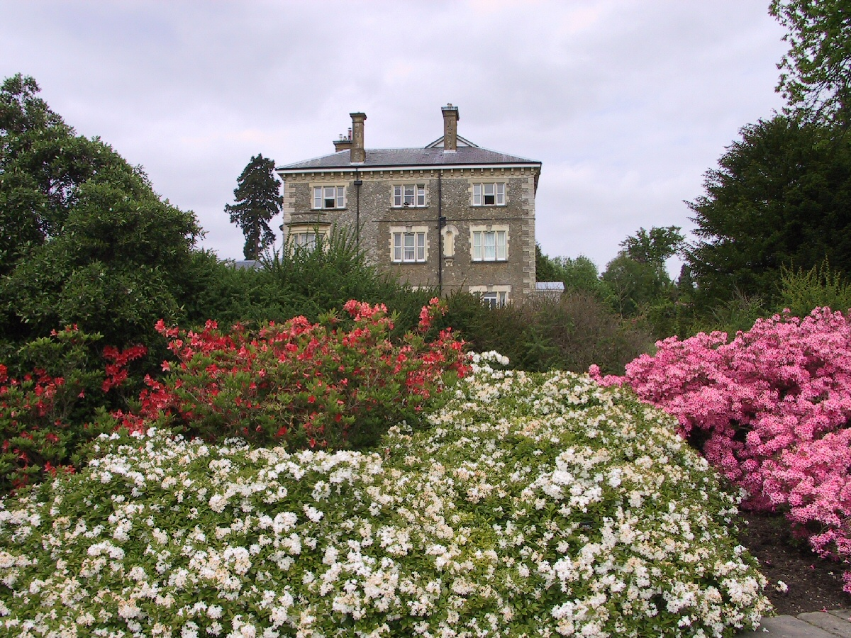

Slide 6
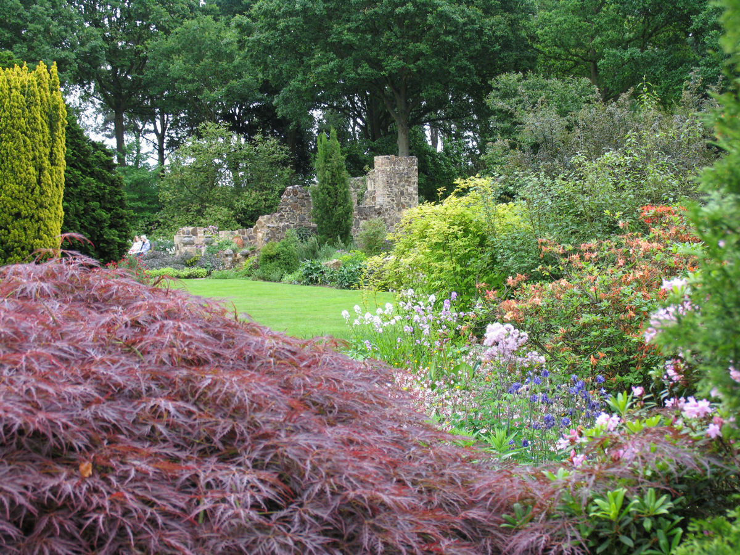

Slide 7
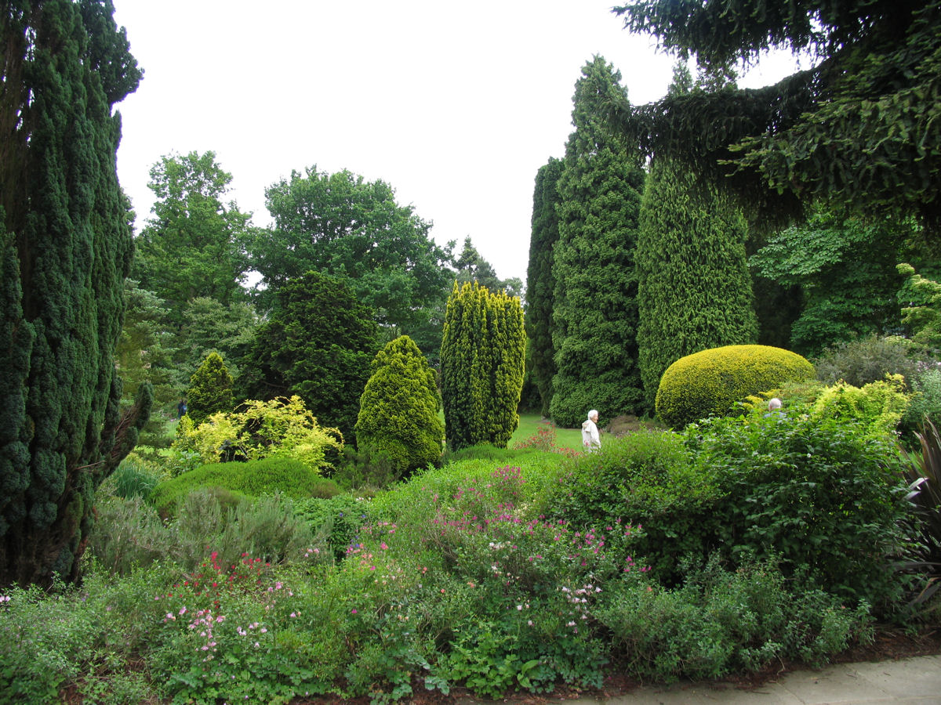

Slide 8
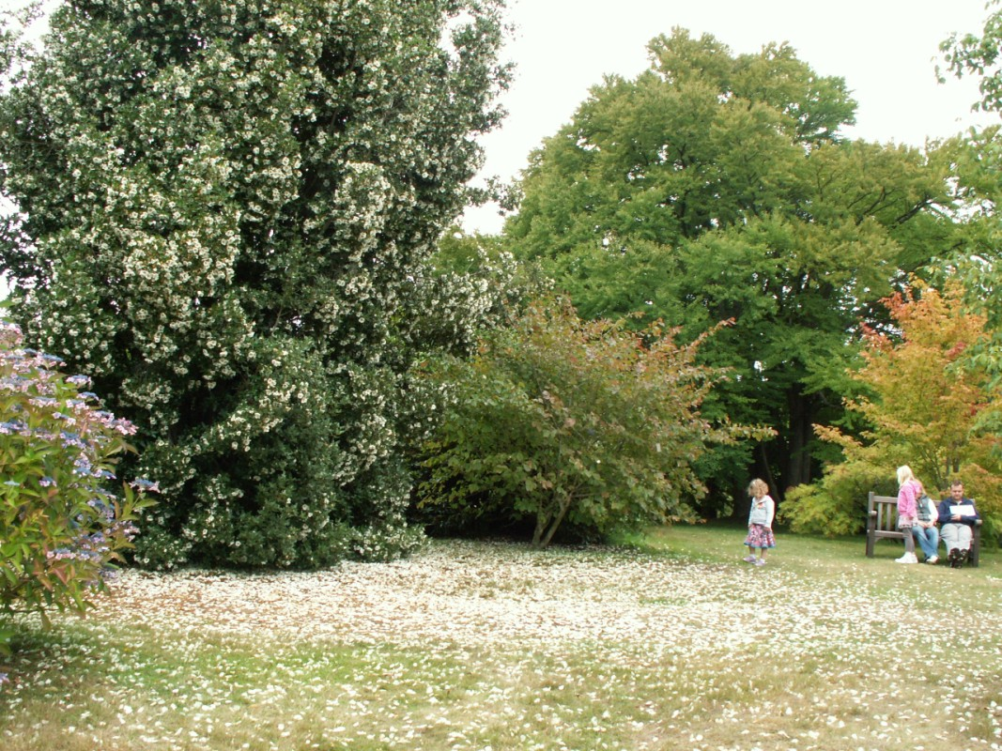

Slide 9
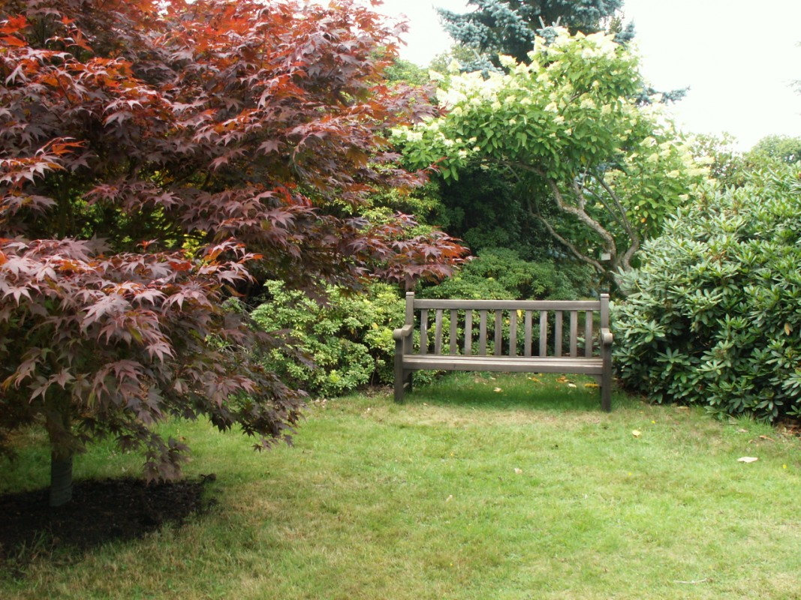

Slide 10
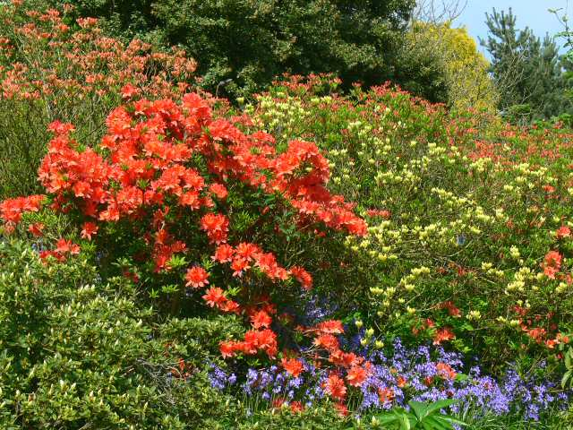

Slide 11
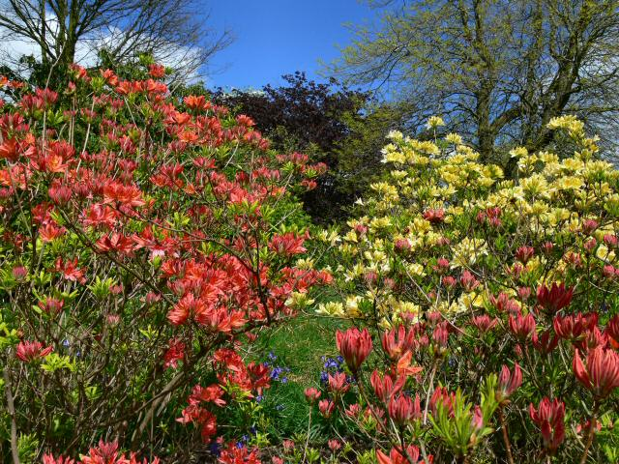

Slide 12
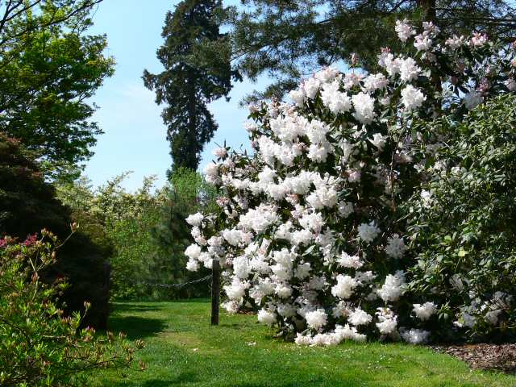

Slide 13
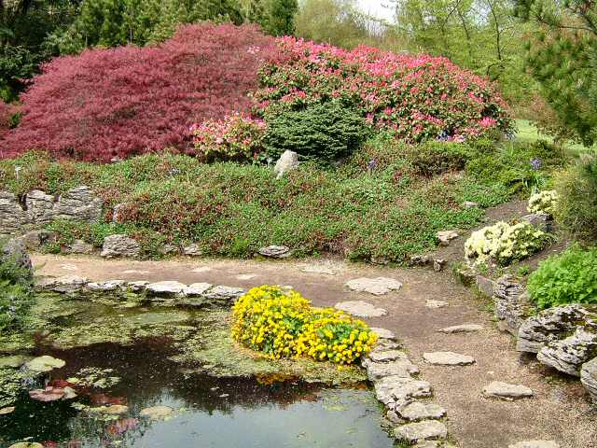

Slide 14
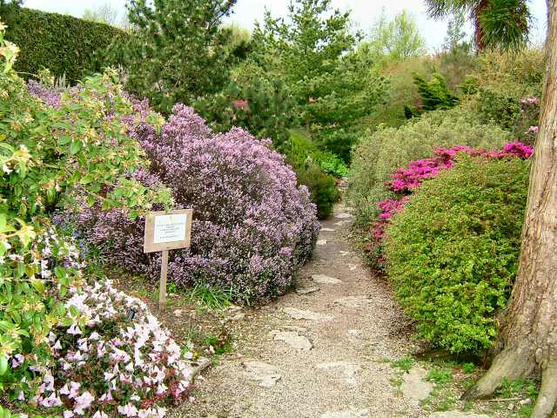

Slide 15
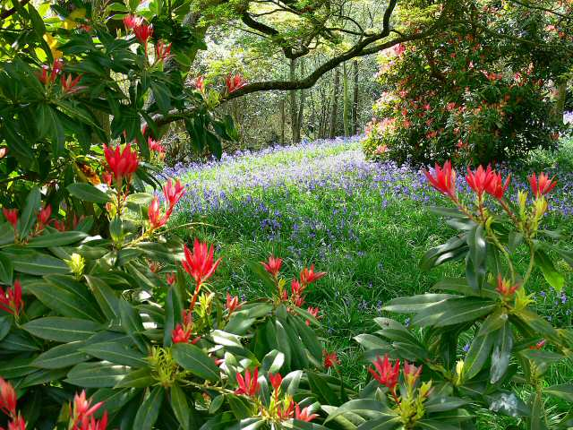

Slide 16
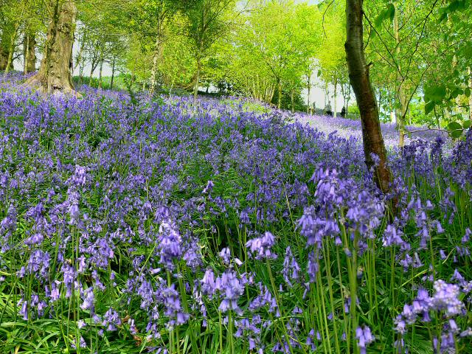

Slide 17
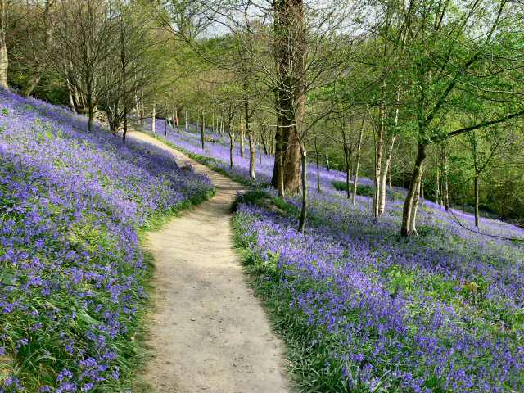

Slide 18
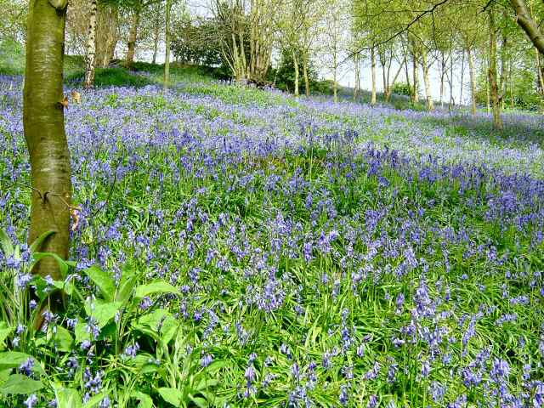

Slide 19
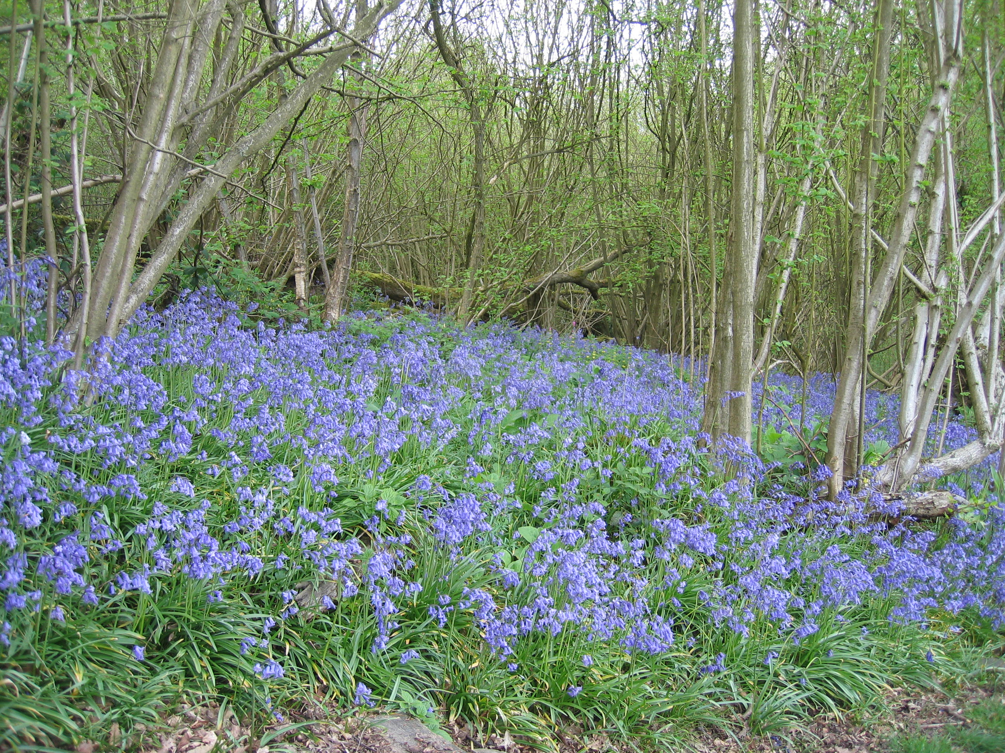

Slide 20
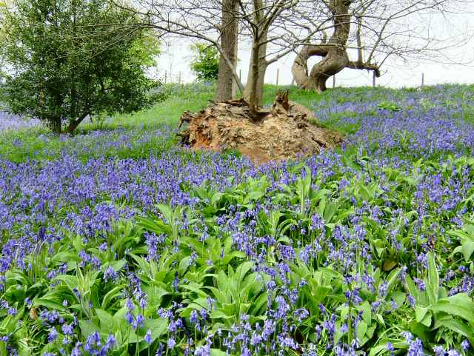

Slide 21
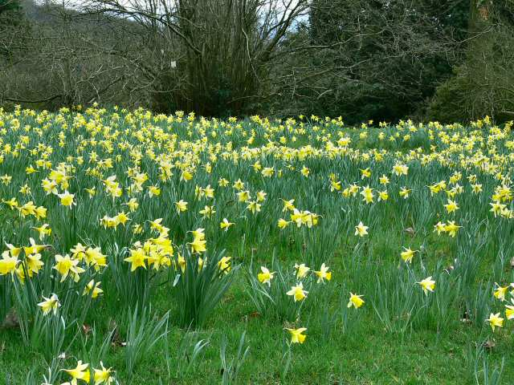

Slide 22
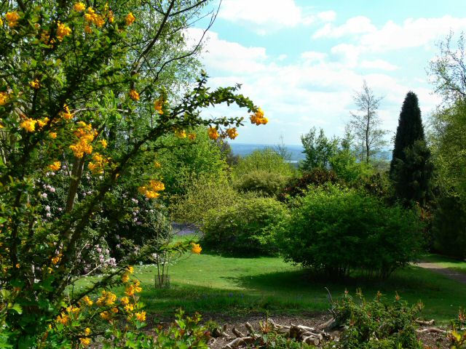

Slide 23
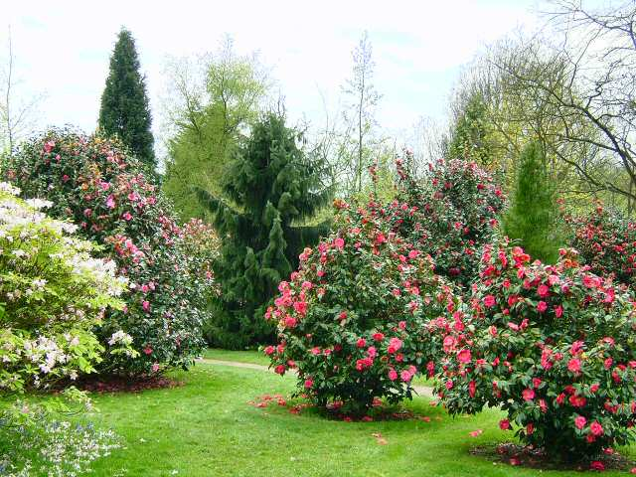

Slide 24
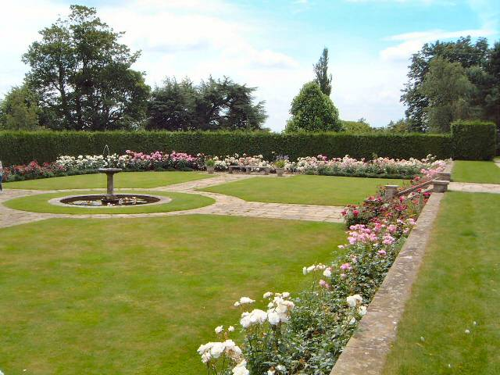

Slide 25
Godinton House Gardens
Godinton House es una de las casas más importantes en la parroquia de Kent de la Gran Carta.
Se encuentra a 2 kilómetros al noroeste del centro de la ciudad de Ashford, Kent , Reino Unido .
Godinton House es una casa de ladrillo antiguo con una arquitectura de estilo jacobeo al exterior.
La casa de estilo jacobino fue construida alrededor de un gran salón medieval.
De particular interés es la elaboración de esculturas en madera de castaño en la escalera principal.

Slide 26
Los jardines son una de las mayores coberturas de tejo en Inglaterra.
Godinton fue la sede de la familia Toke por unos 455 años desde 1440 hasta 1895 .
Alrededor de la vuelta del siglo (1800/1900) el entonces dueño el Sr. Ashley Dodd contrató al arquitecto Sir Reginald Blomfield para actualizar la casa y el rediseñar los jardines..
En 1991 Mayor Alan Wyndham-Green, el último propietario del Godinton, estableció la "Casa Godinton Preservation Trust".
Desde el fallecimiento de mayor Wyndham-Green en 1996 la Fundación ha continuado para preservar, restaurar y mejorar la casa y los parques.

Slide 27
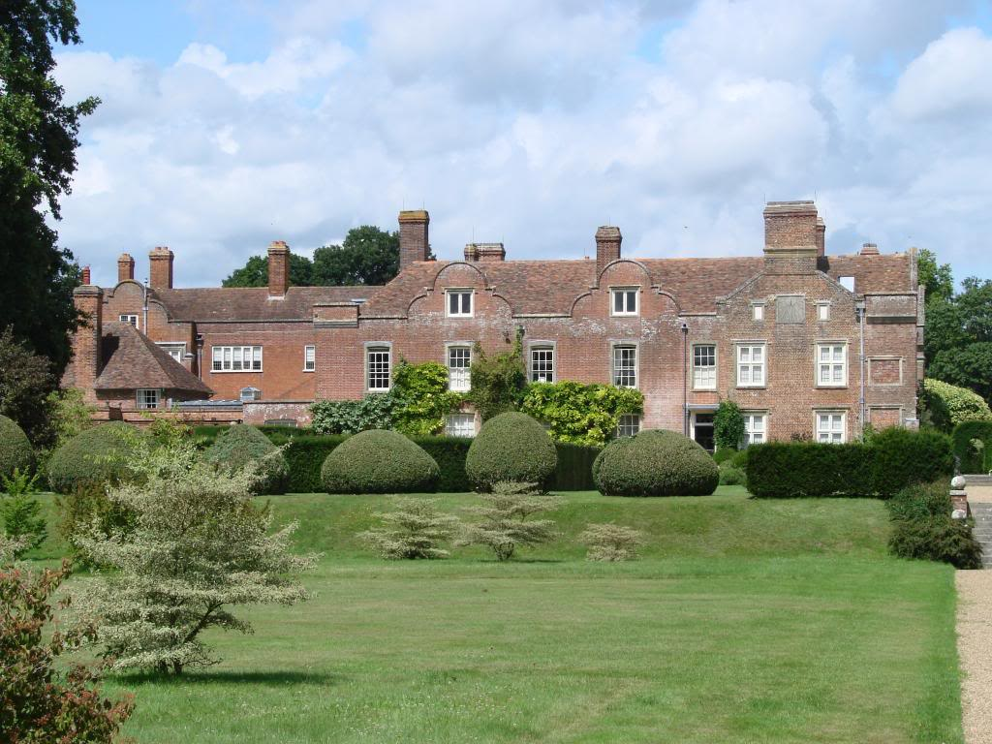

Slide 28
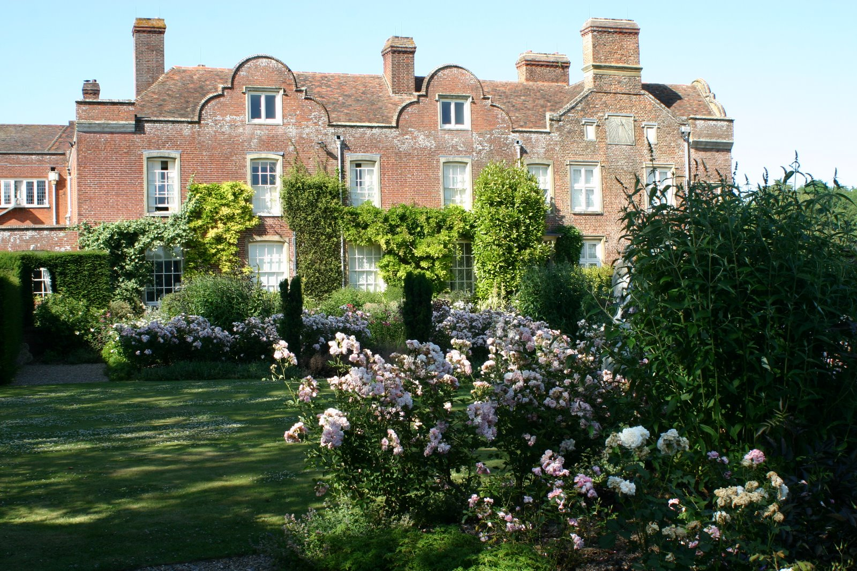

Slide 29
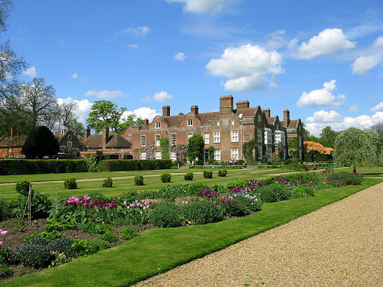

Slide 30
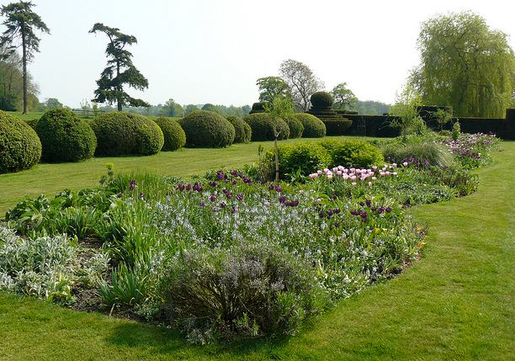

Slide 31
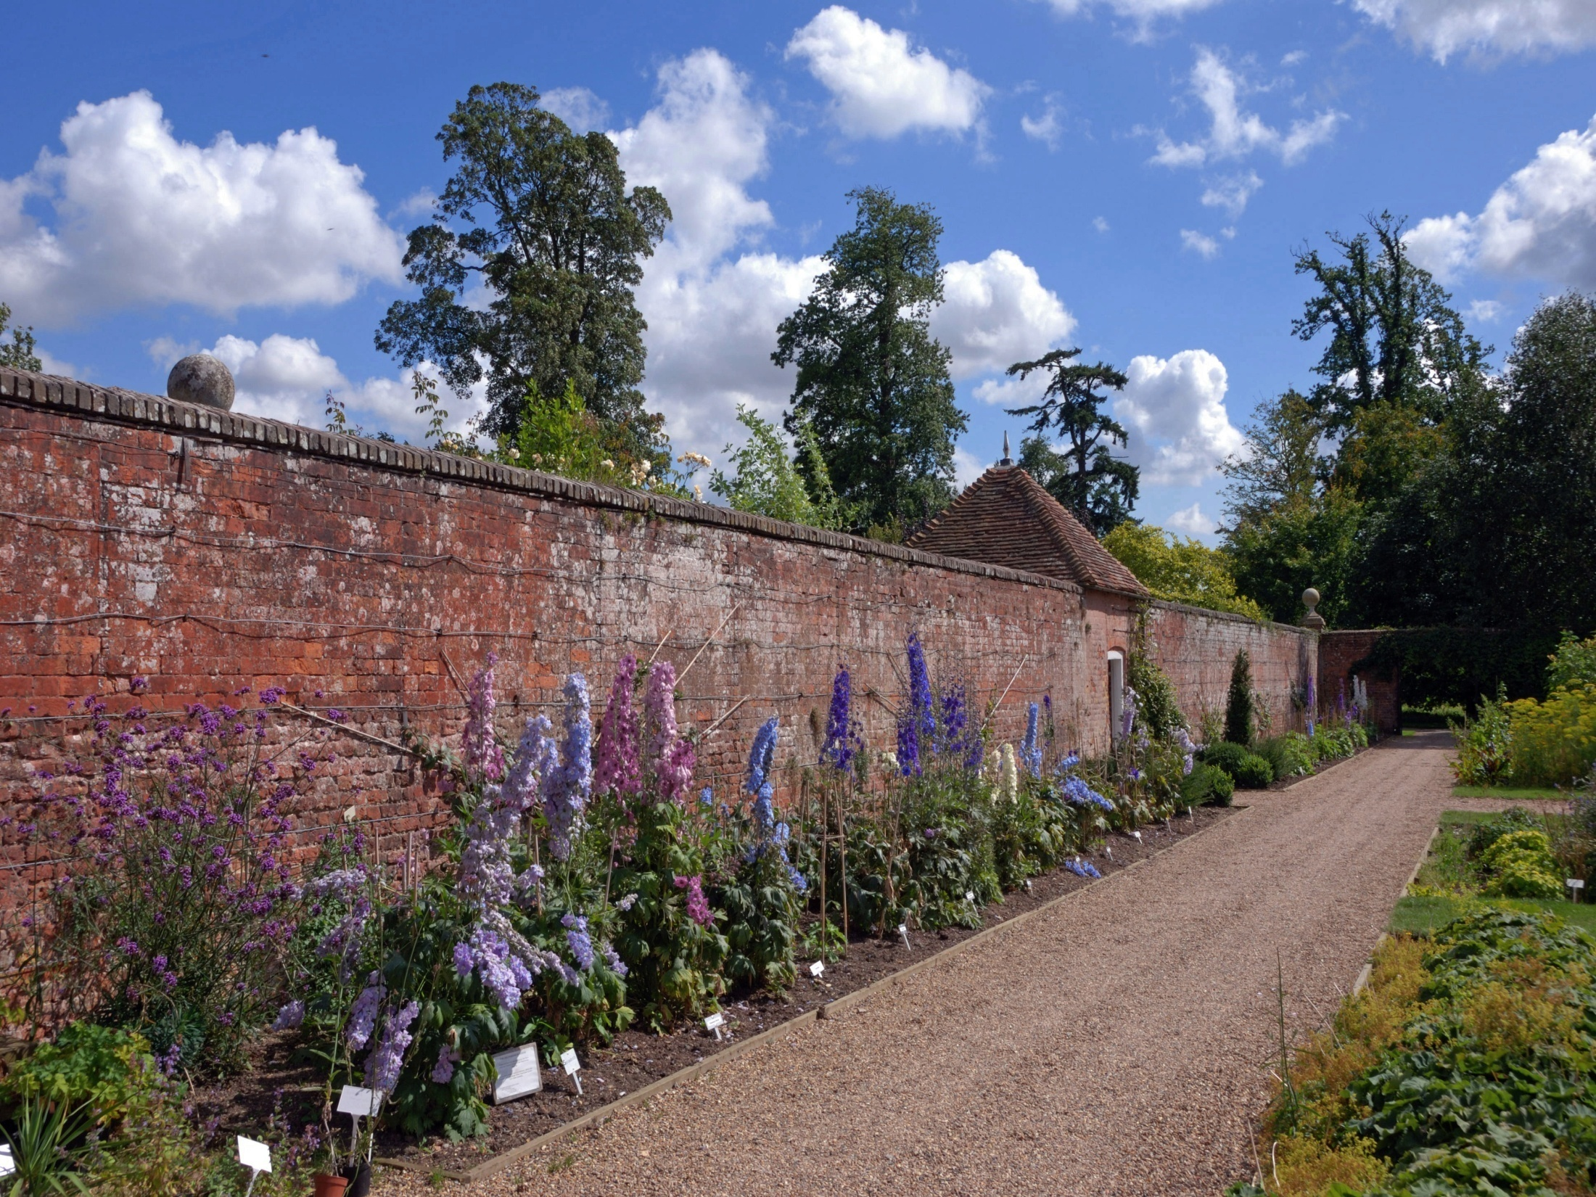

Slide 32
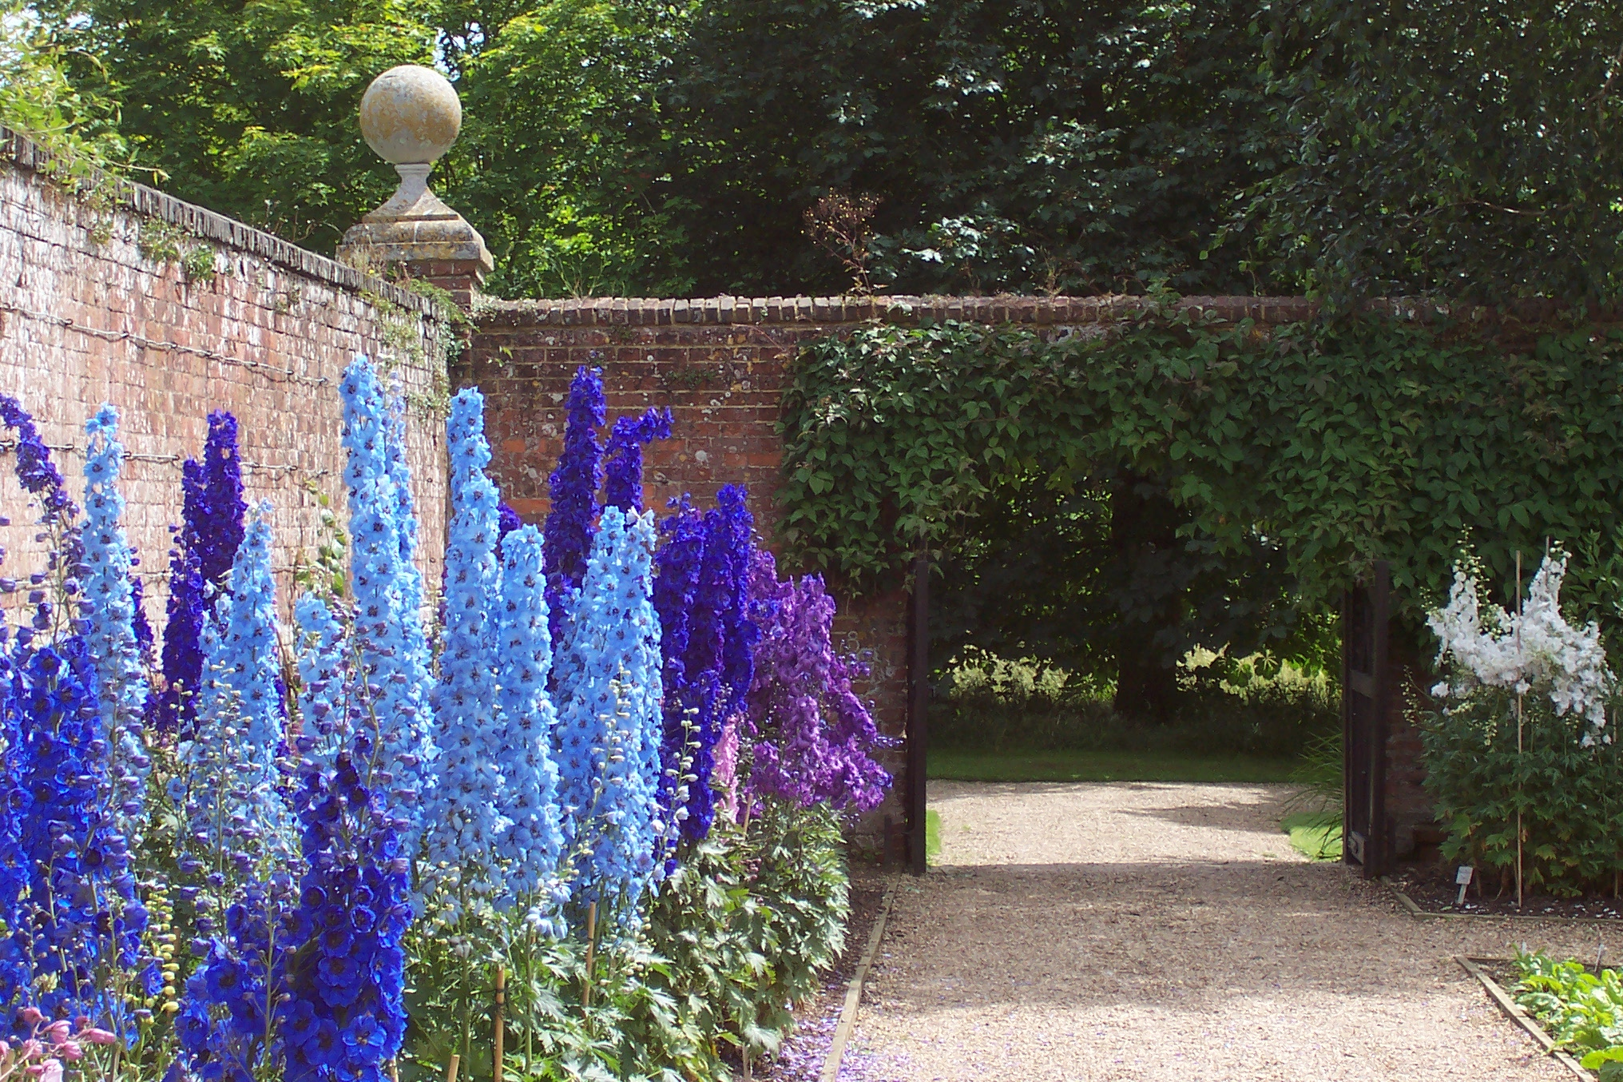

Slide 33
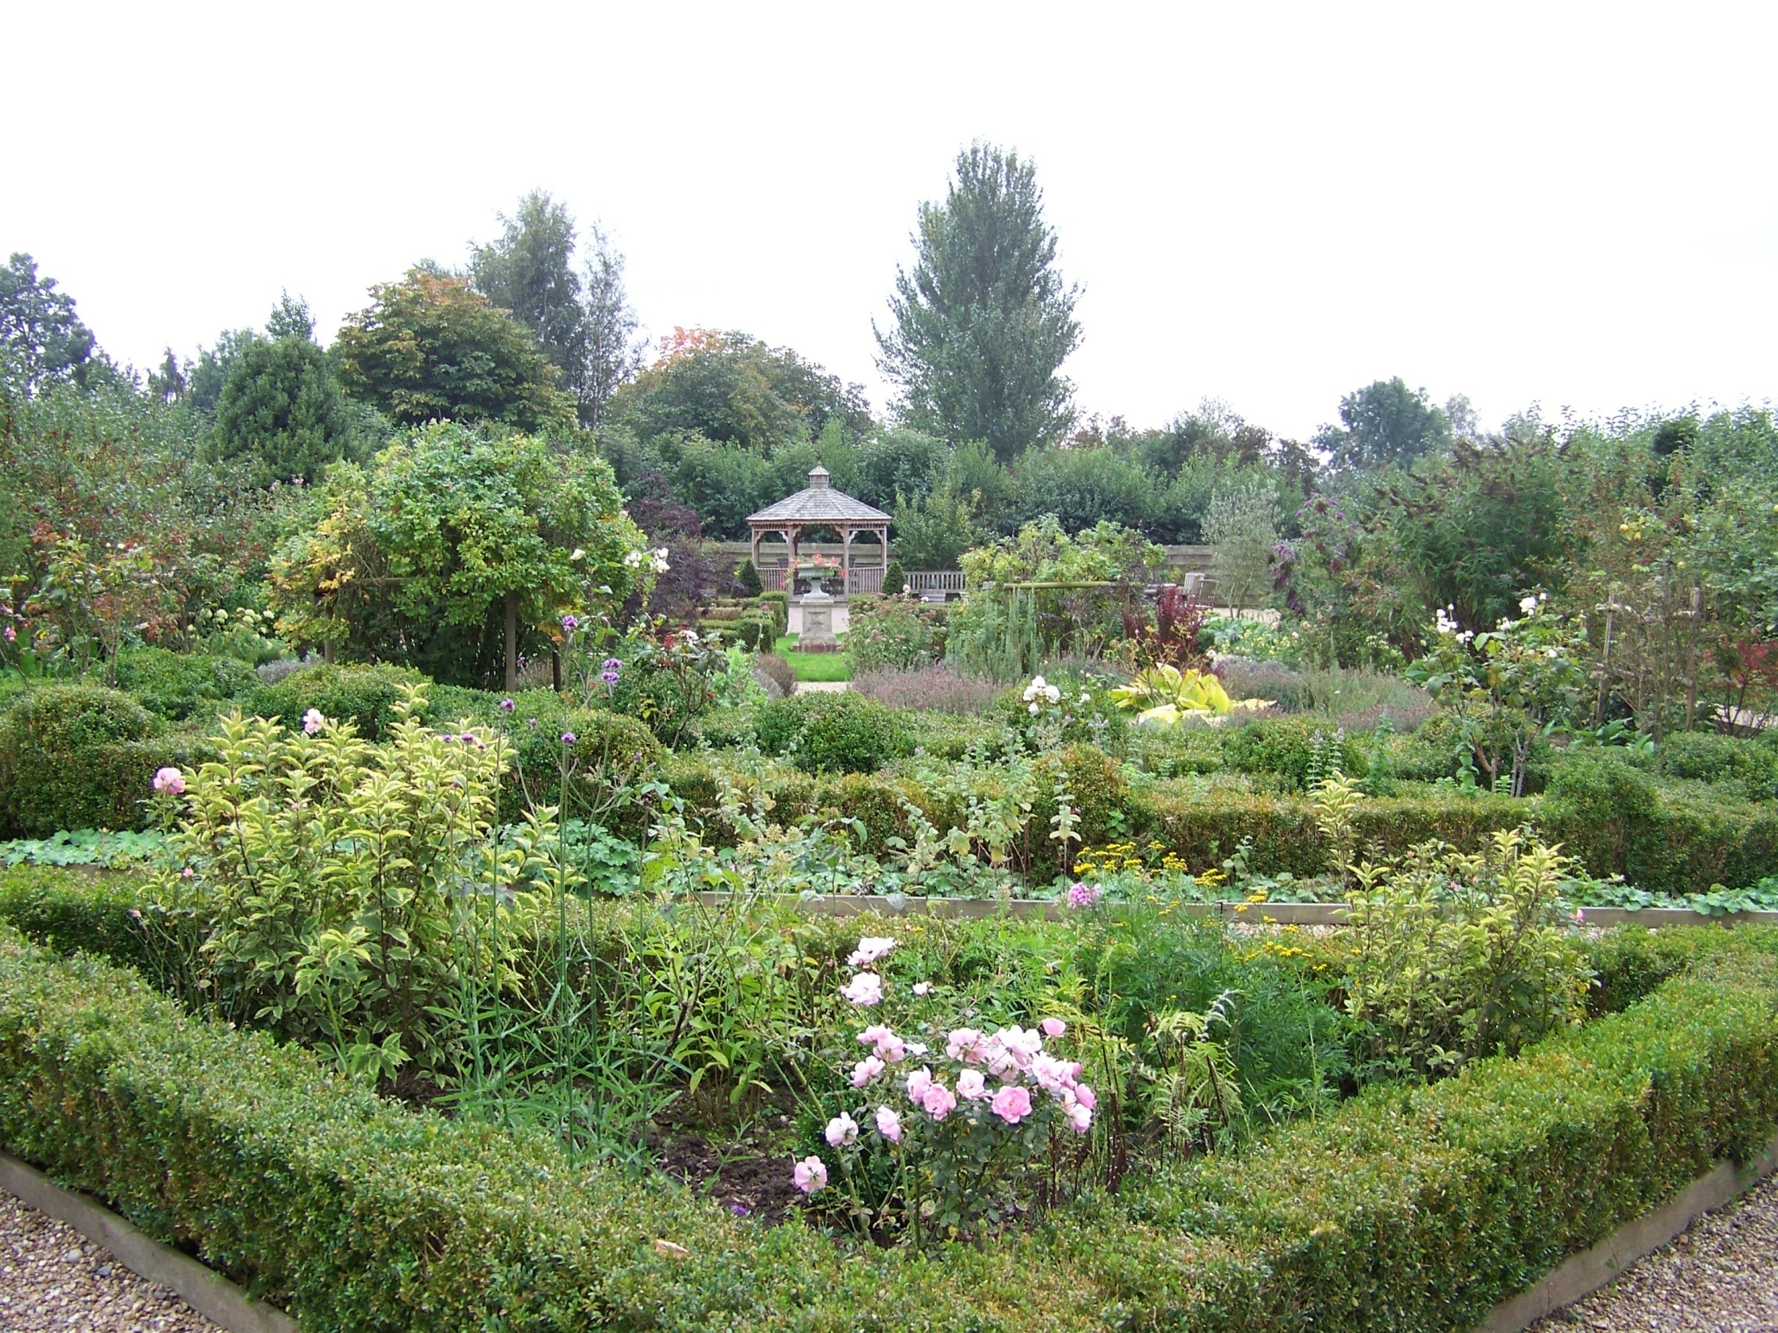

Slide 34
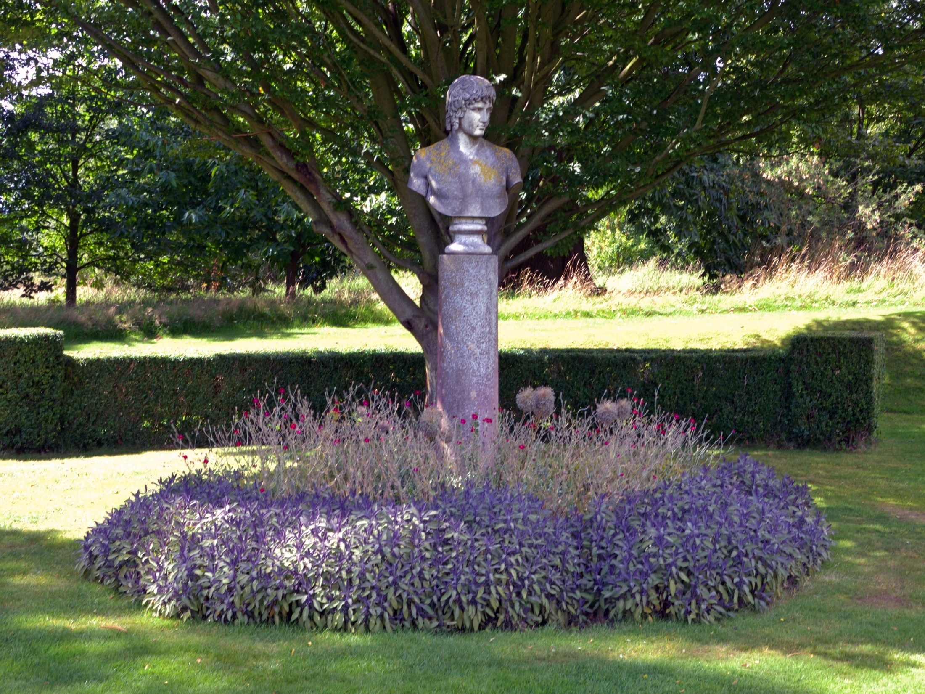

Slide 35
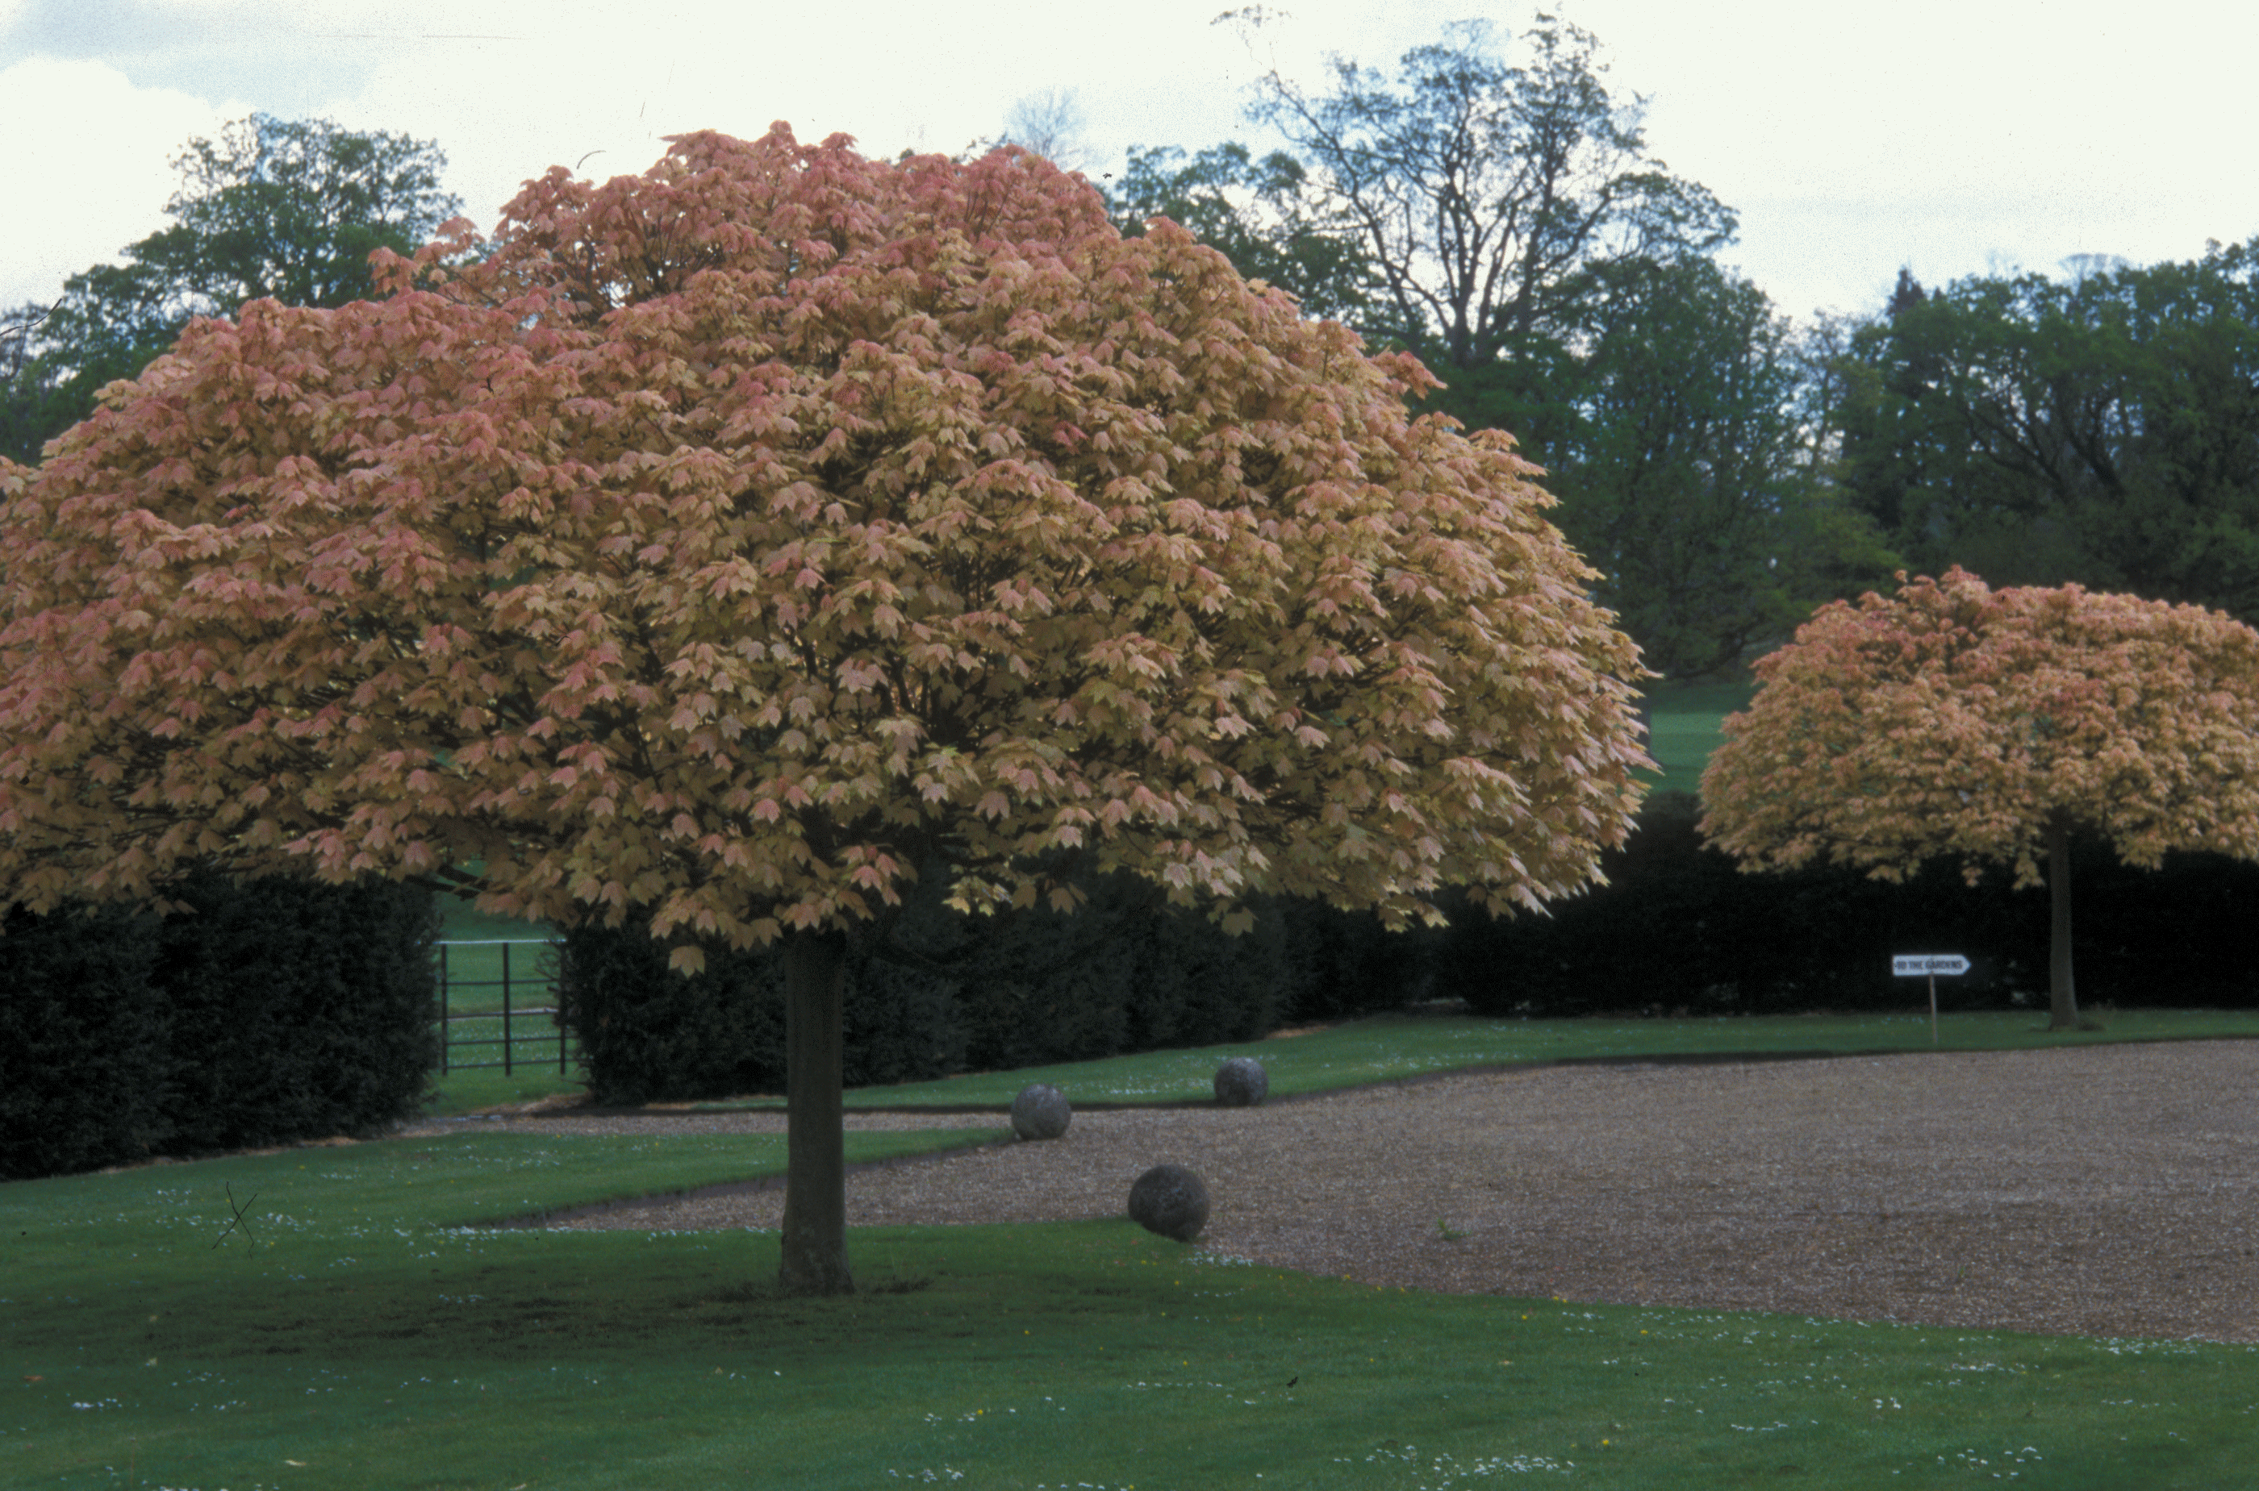

Slide 36
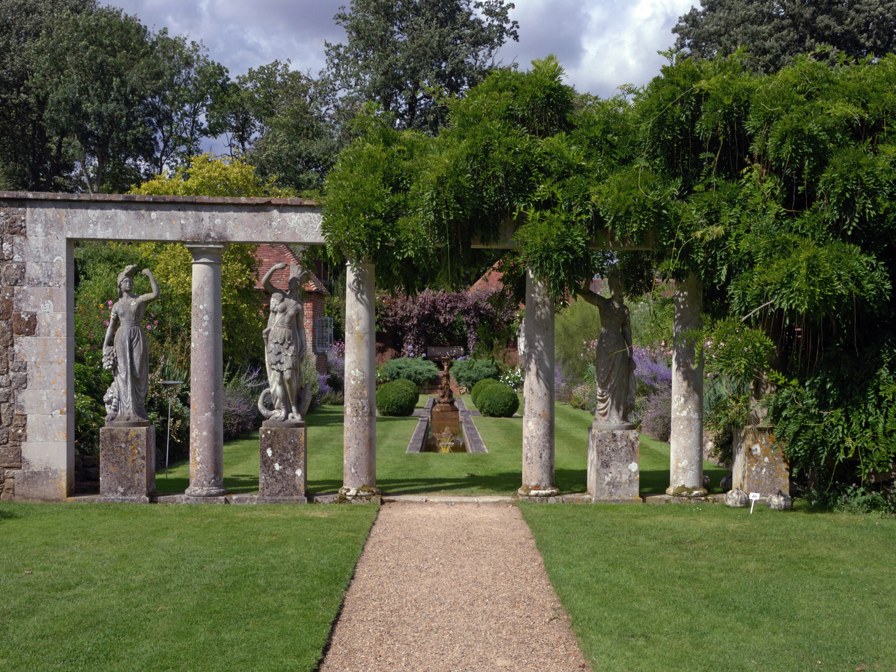

Slide 37
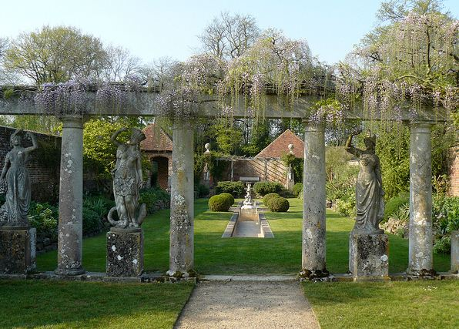

Slide 38
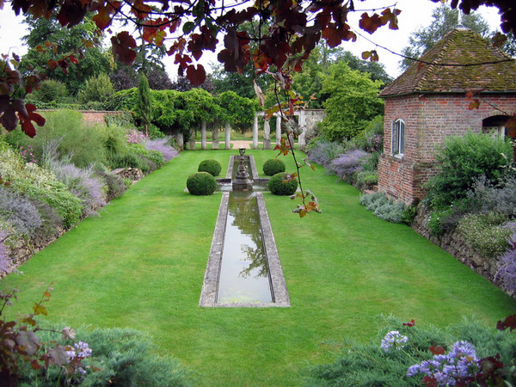

Slide 39
Great Comp
Situada en el corazón de Inglaterra es una casa del siglo XVII, Gran Jardín Comp es la creación de Roderick Cameron , ya que se trasladó a Gran Comp en 1957.
Ahora se extiende a más de 7 hectáreas el jardín elaborado con el objetivo de proporcionar interés en todo el año a partir de una colección de plantas cada vez más variadas.
Jardín italiano, ruinas, enorme colección de plantas de todo el mundo, gran colección de salvias y un vivero de venta de plantas poco comunes.
Hay paseos de césped, las borduras, estatuas, un jardín de brezo y un jardín de rosas.

Slide 40
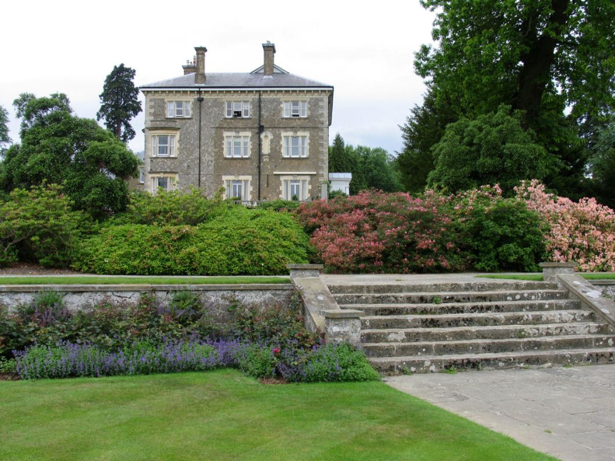

Slide 41
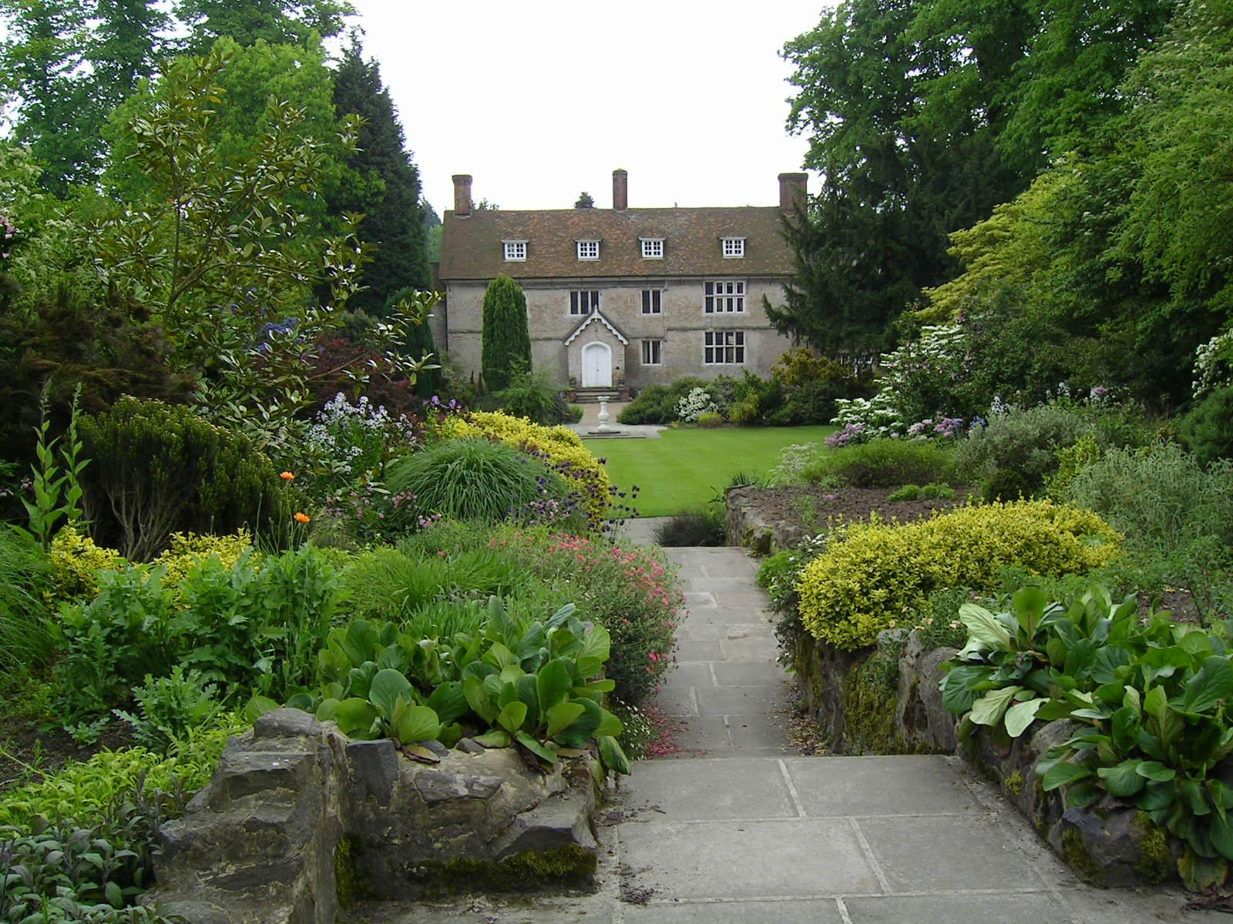

Slide 42
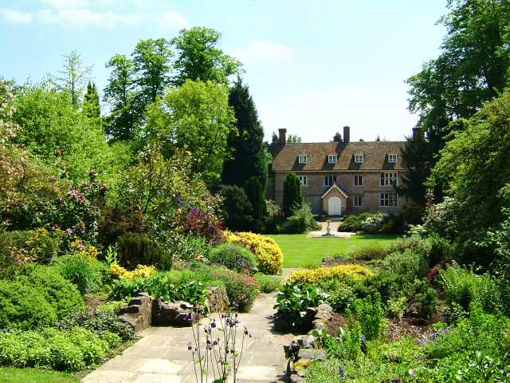

Slide 43
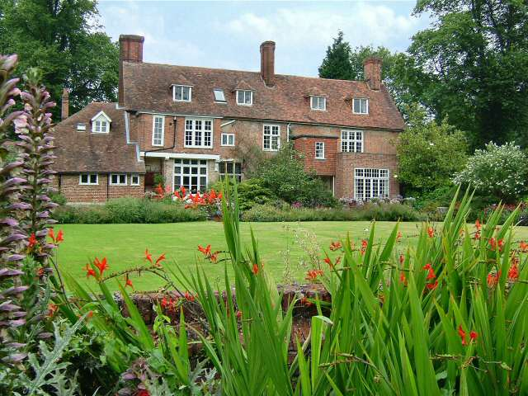

Slide 44
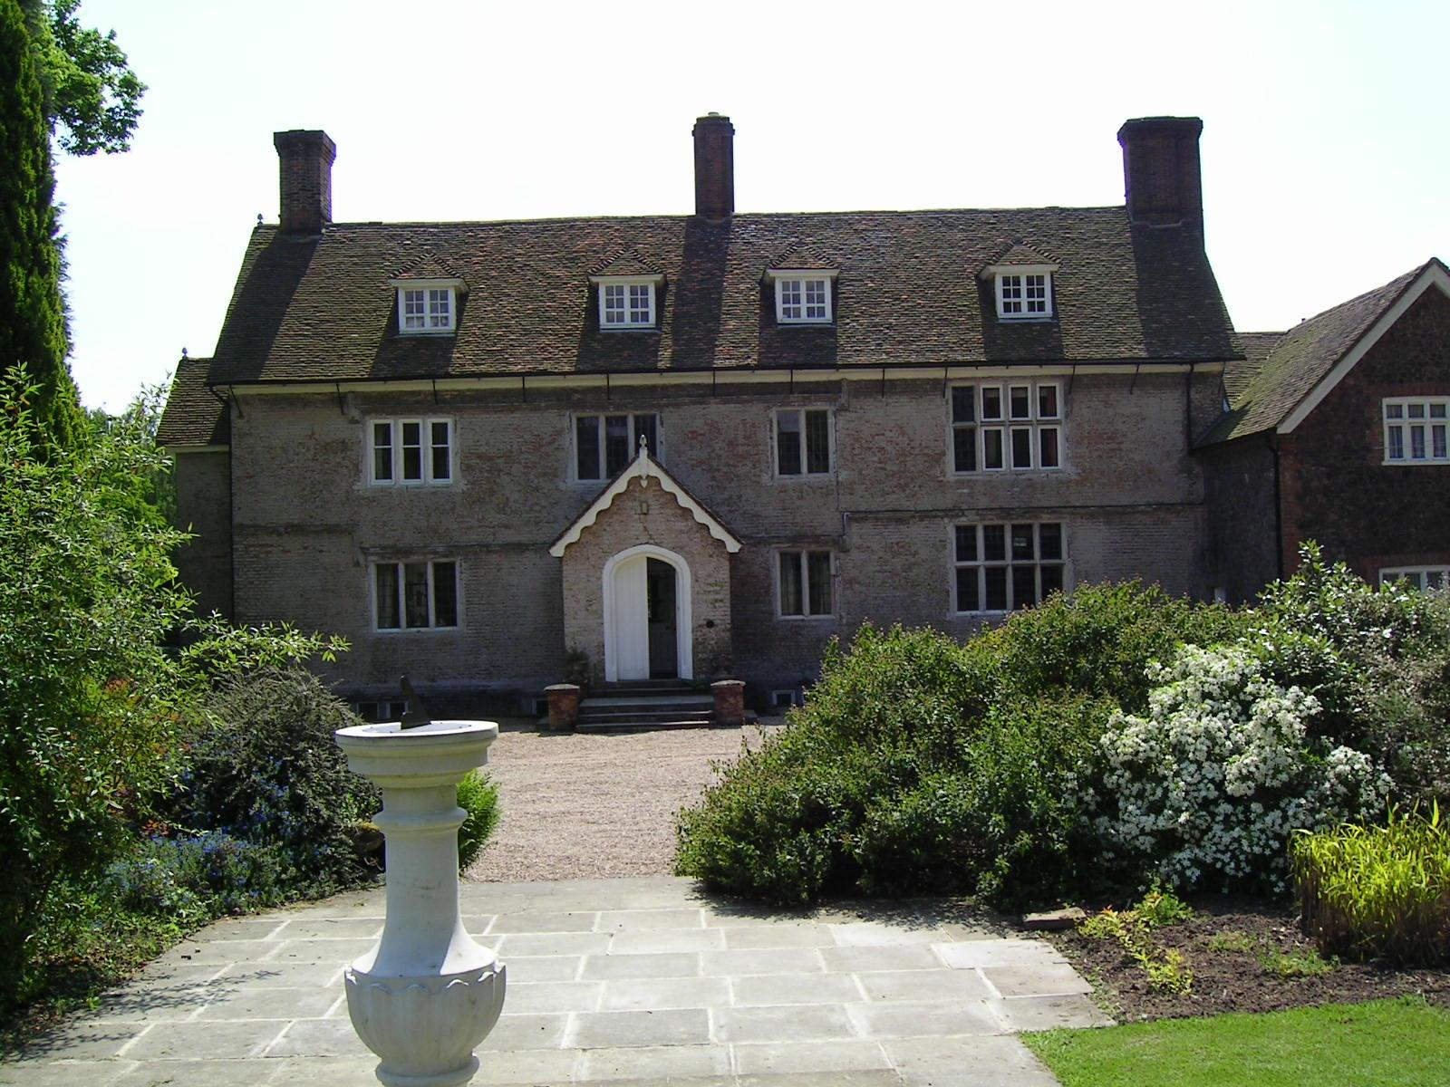

Slide 45
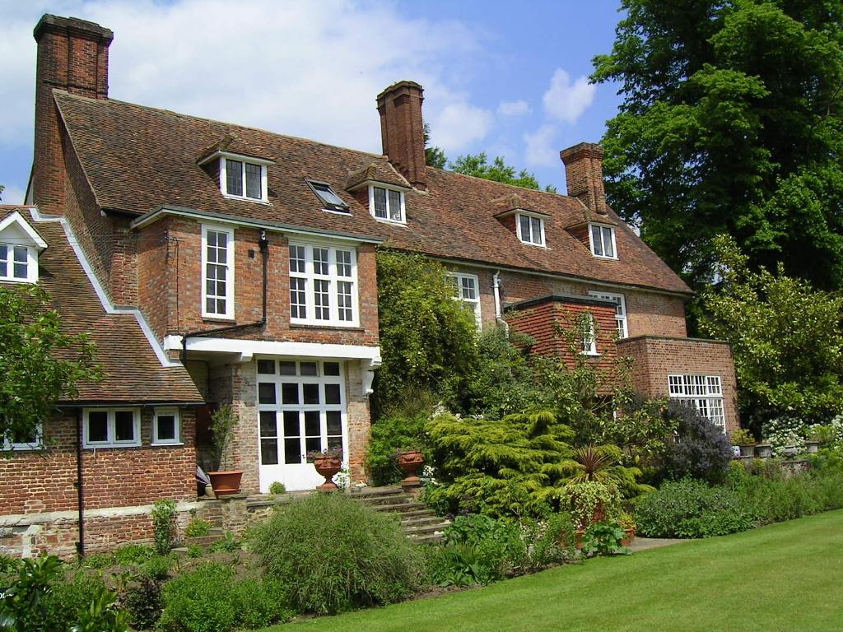

Slide 46
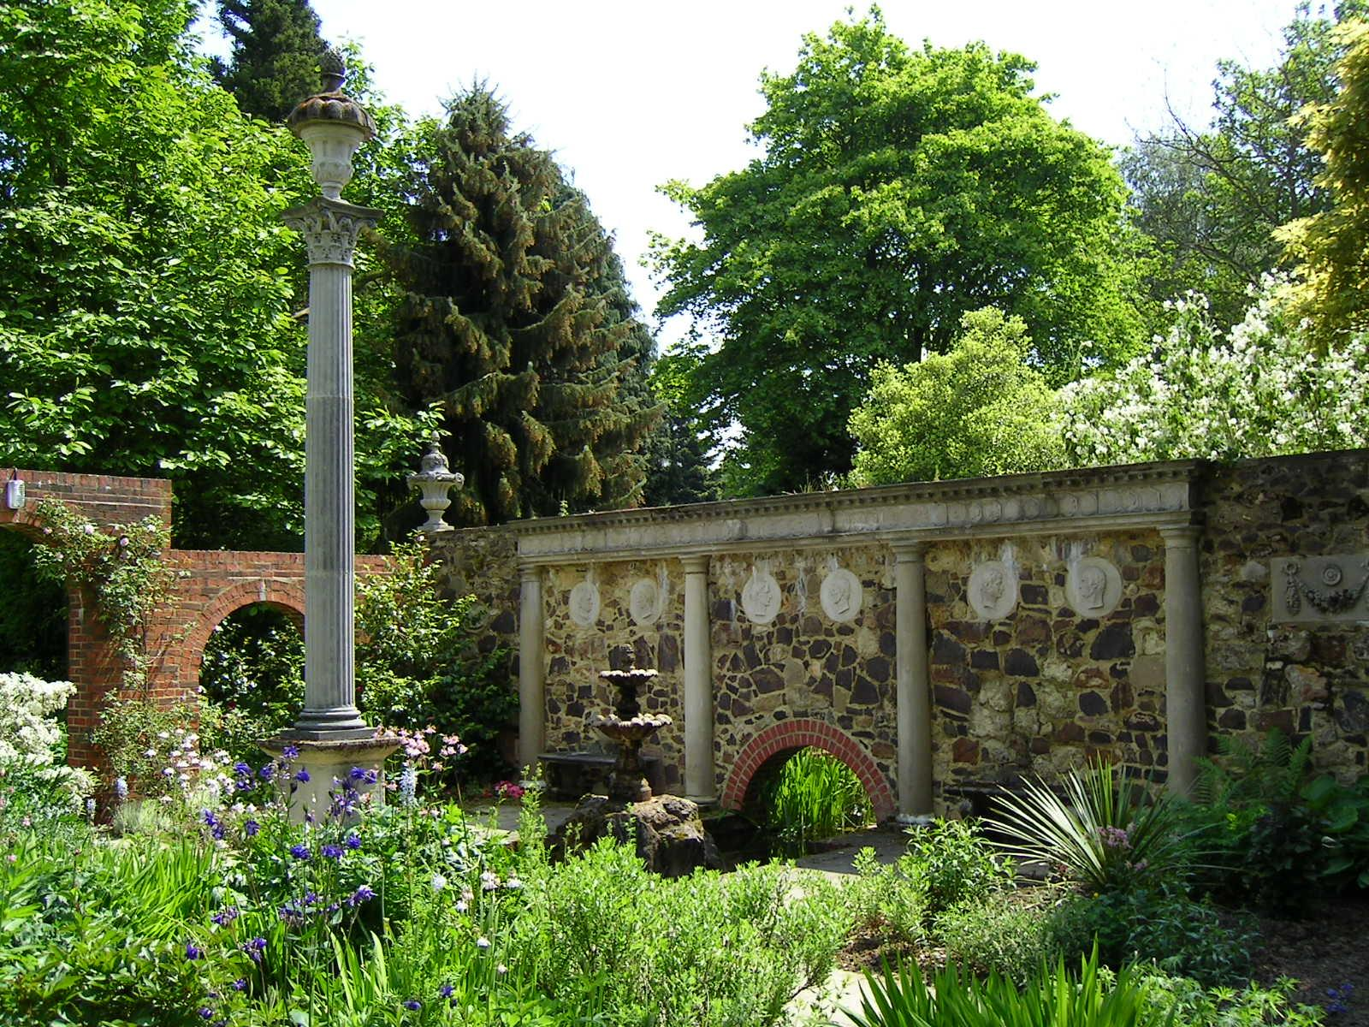

Slide 47
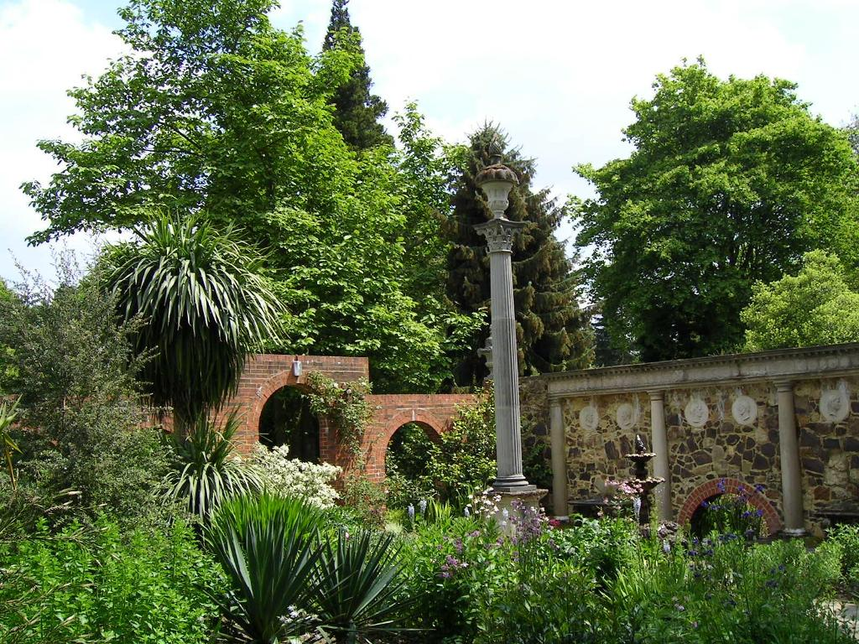

Slide 48
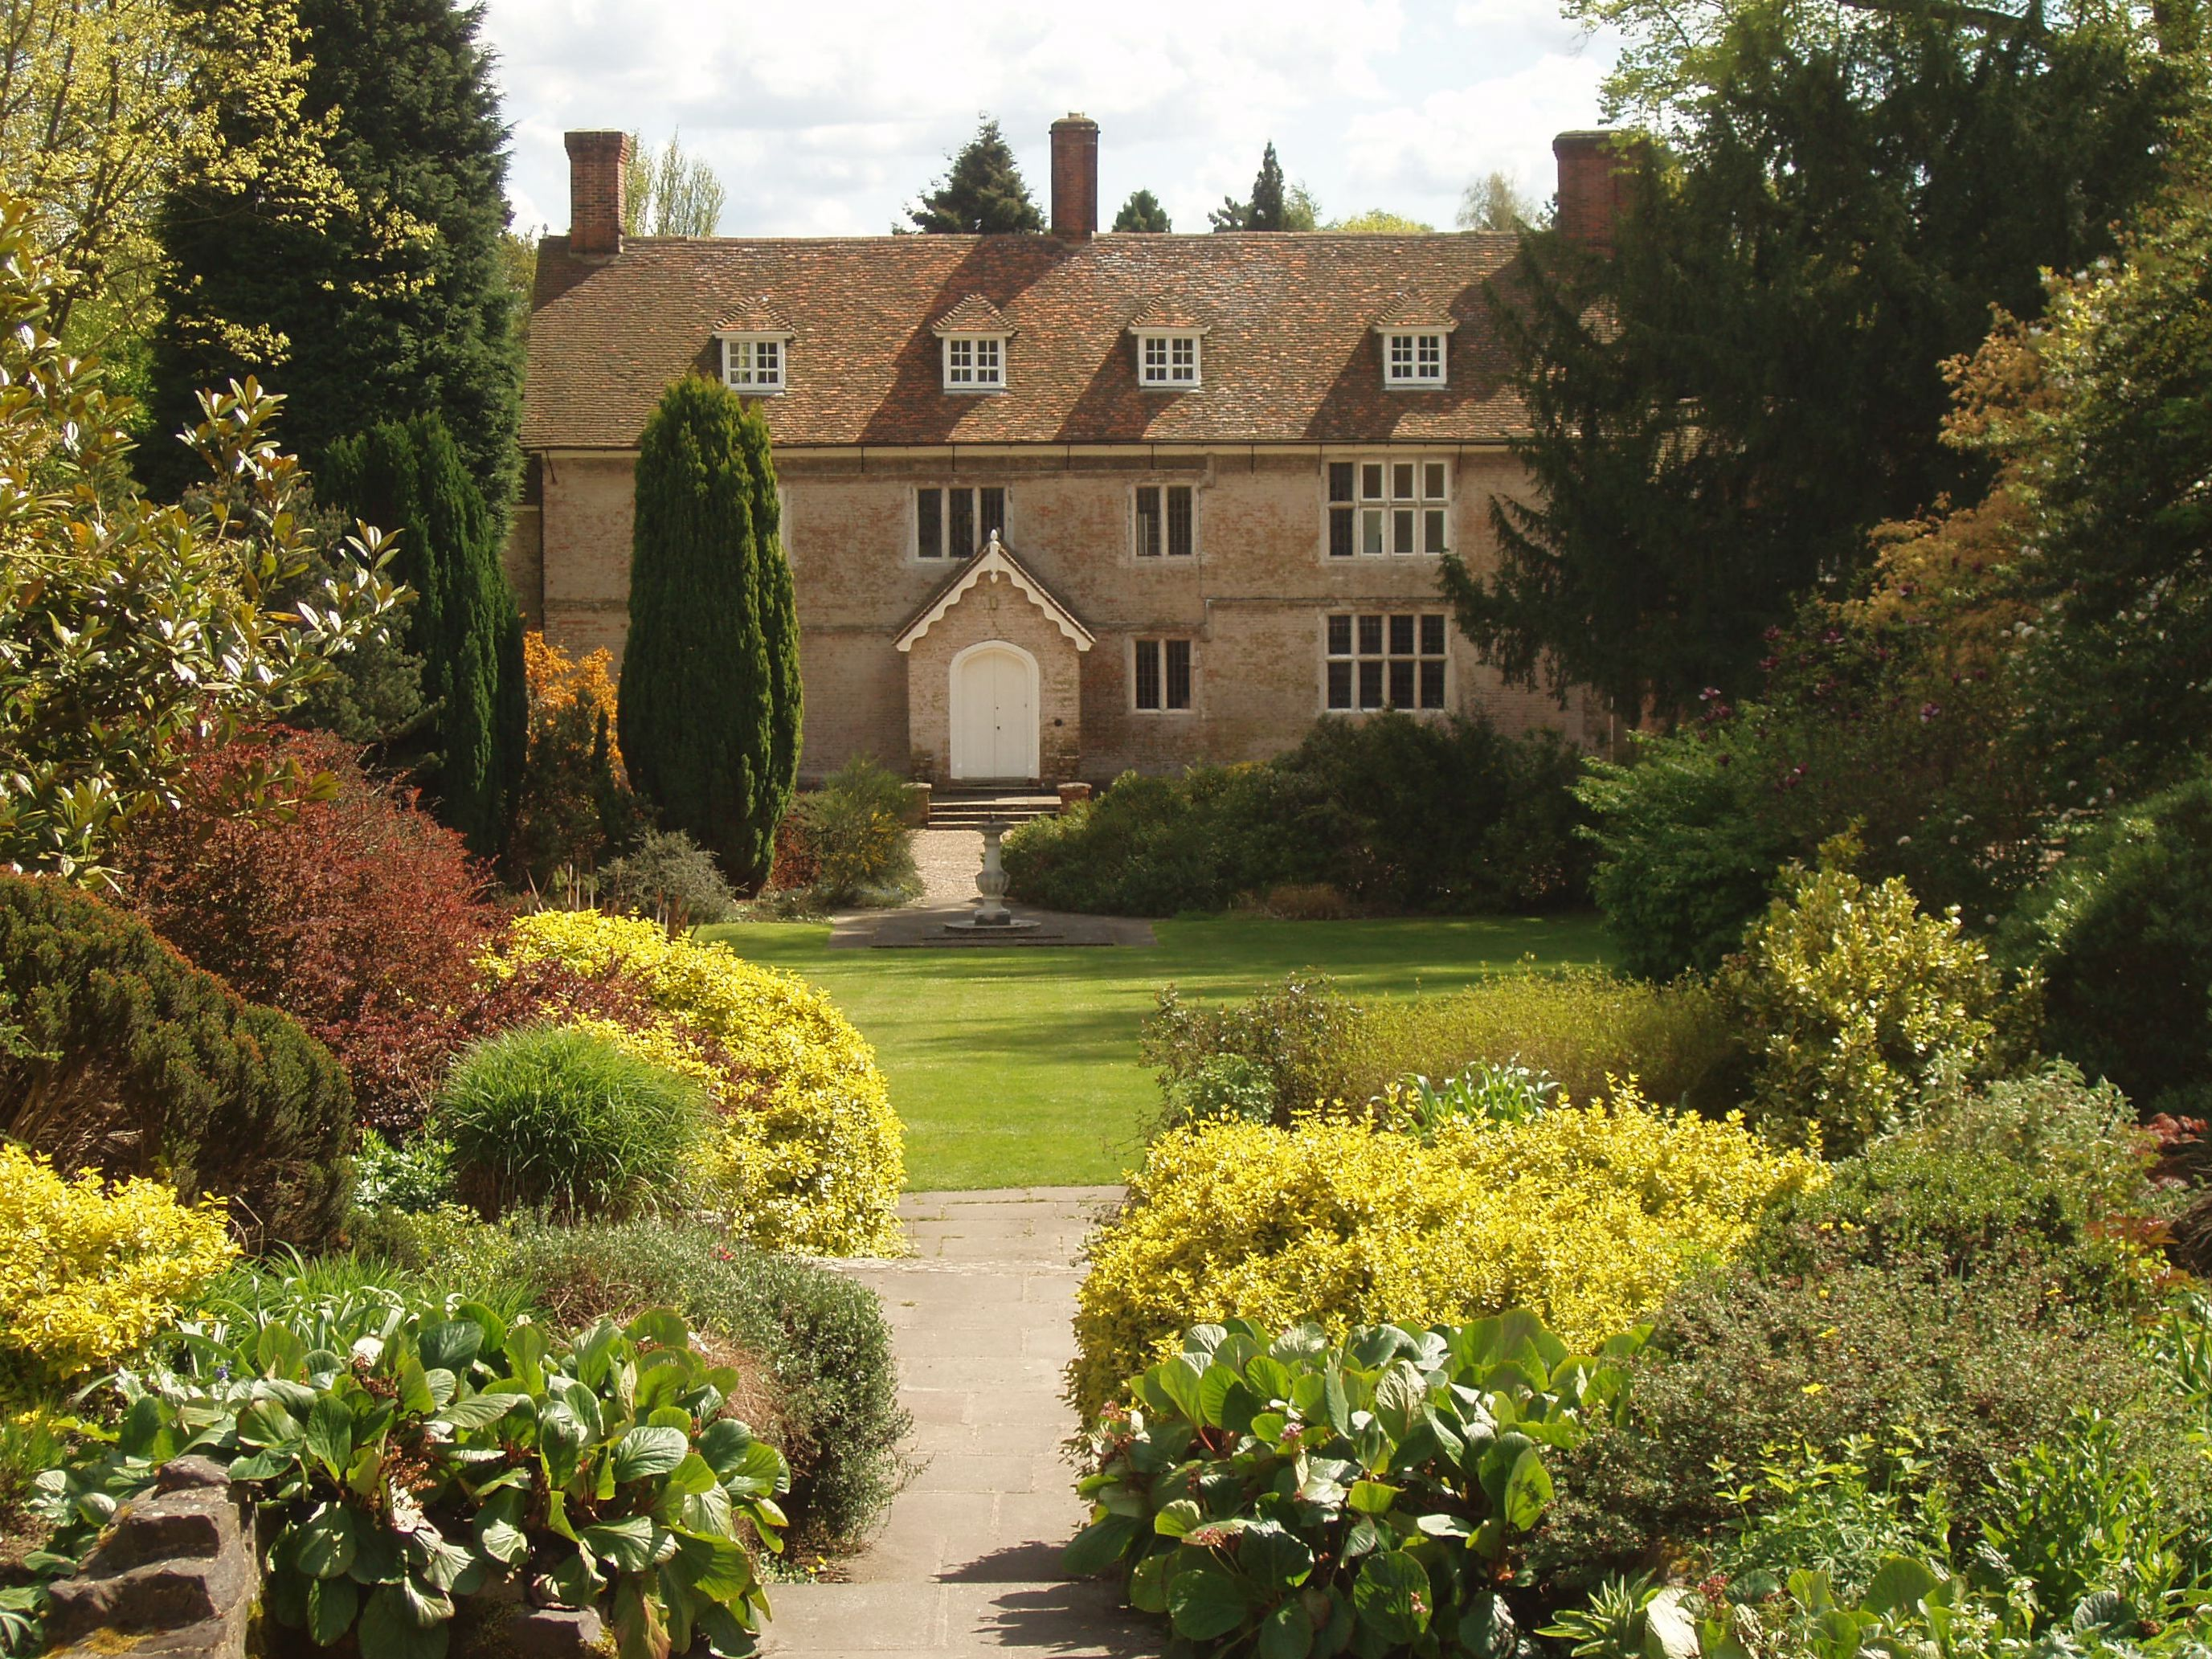

Slide 49
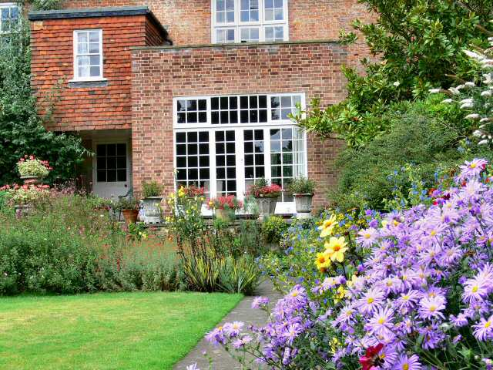

Slide 50
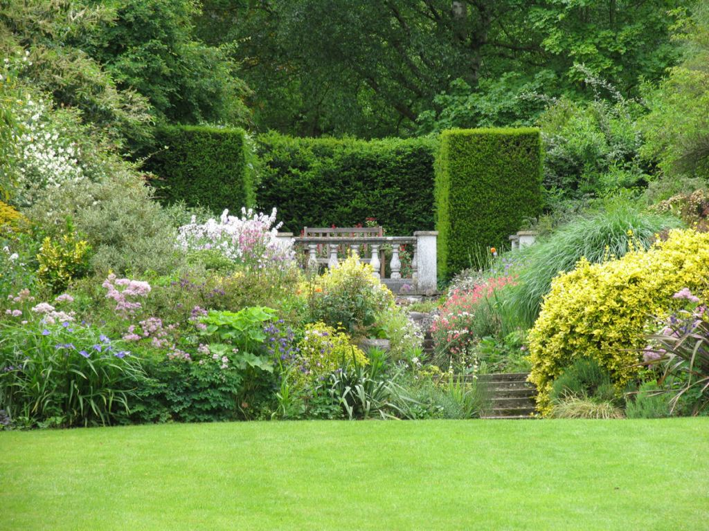

Slide 51
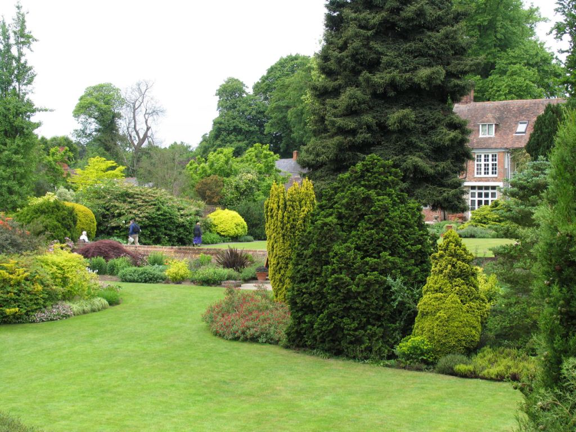

Slide 52
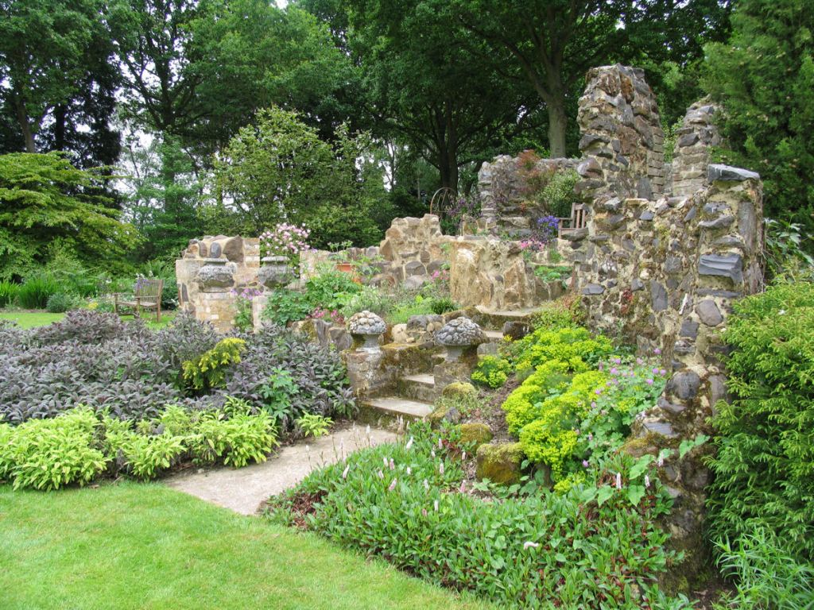

Slide 53
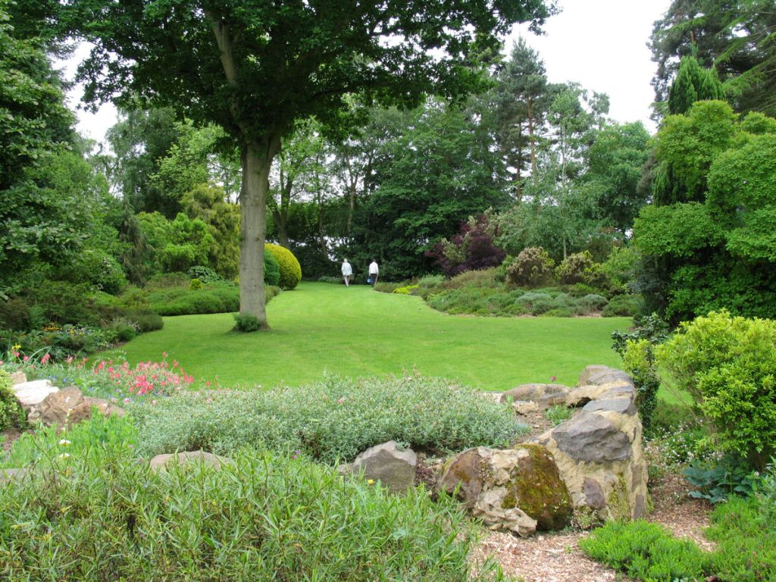

Slide 54
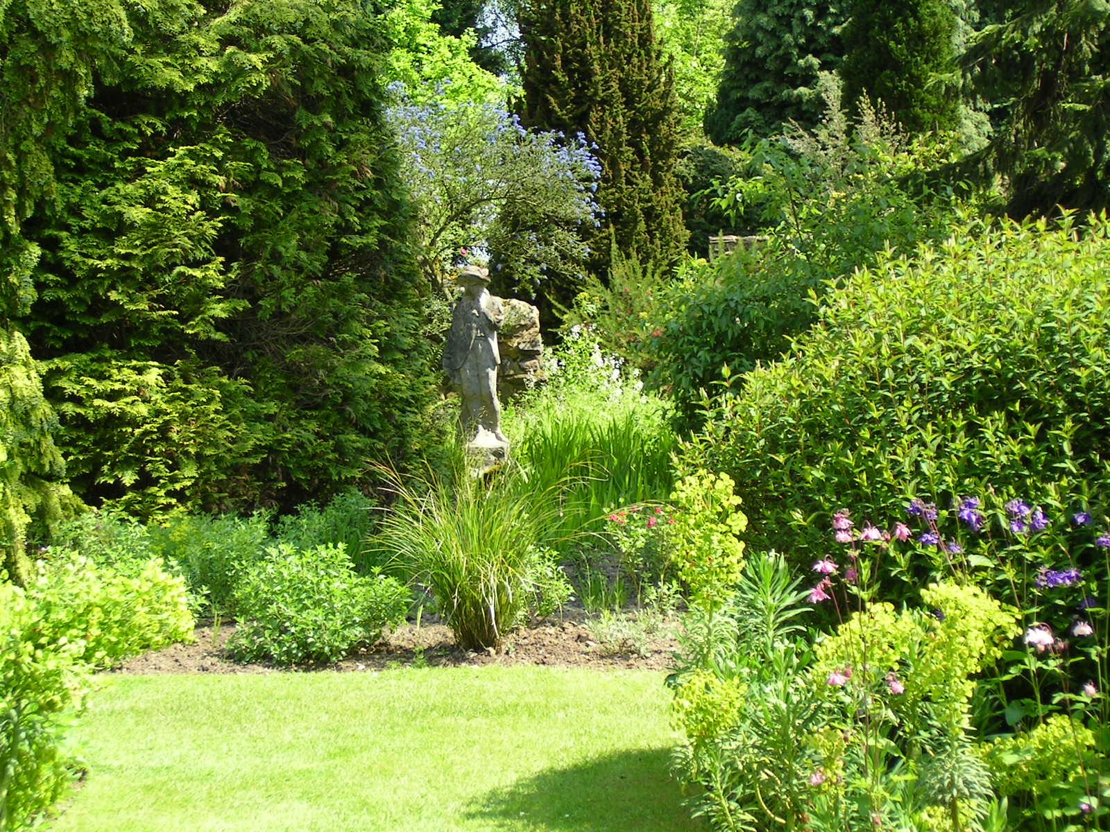

Slide 55
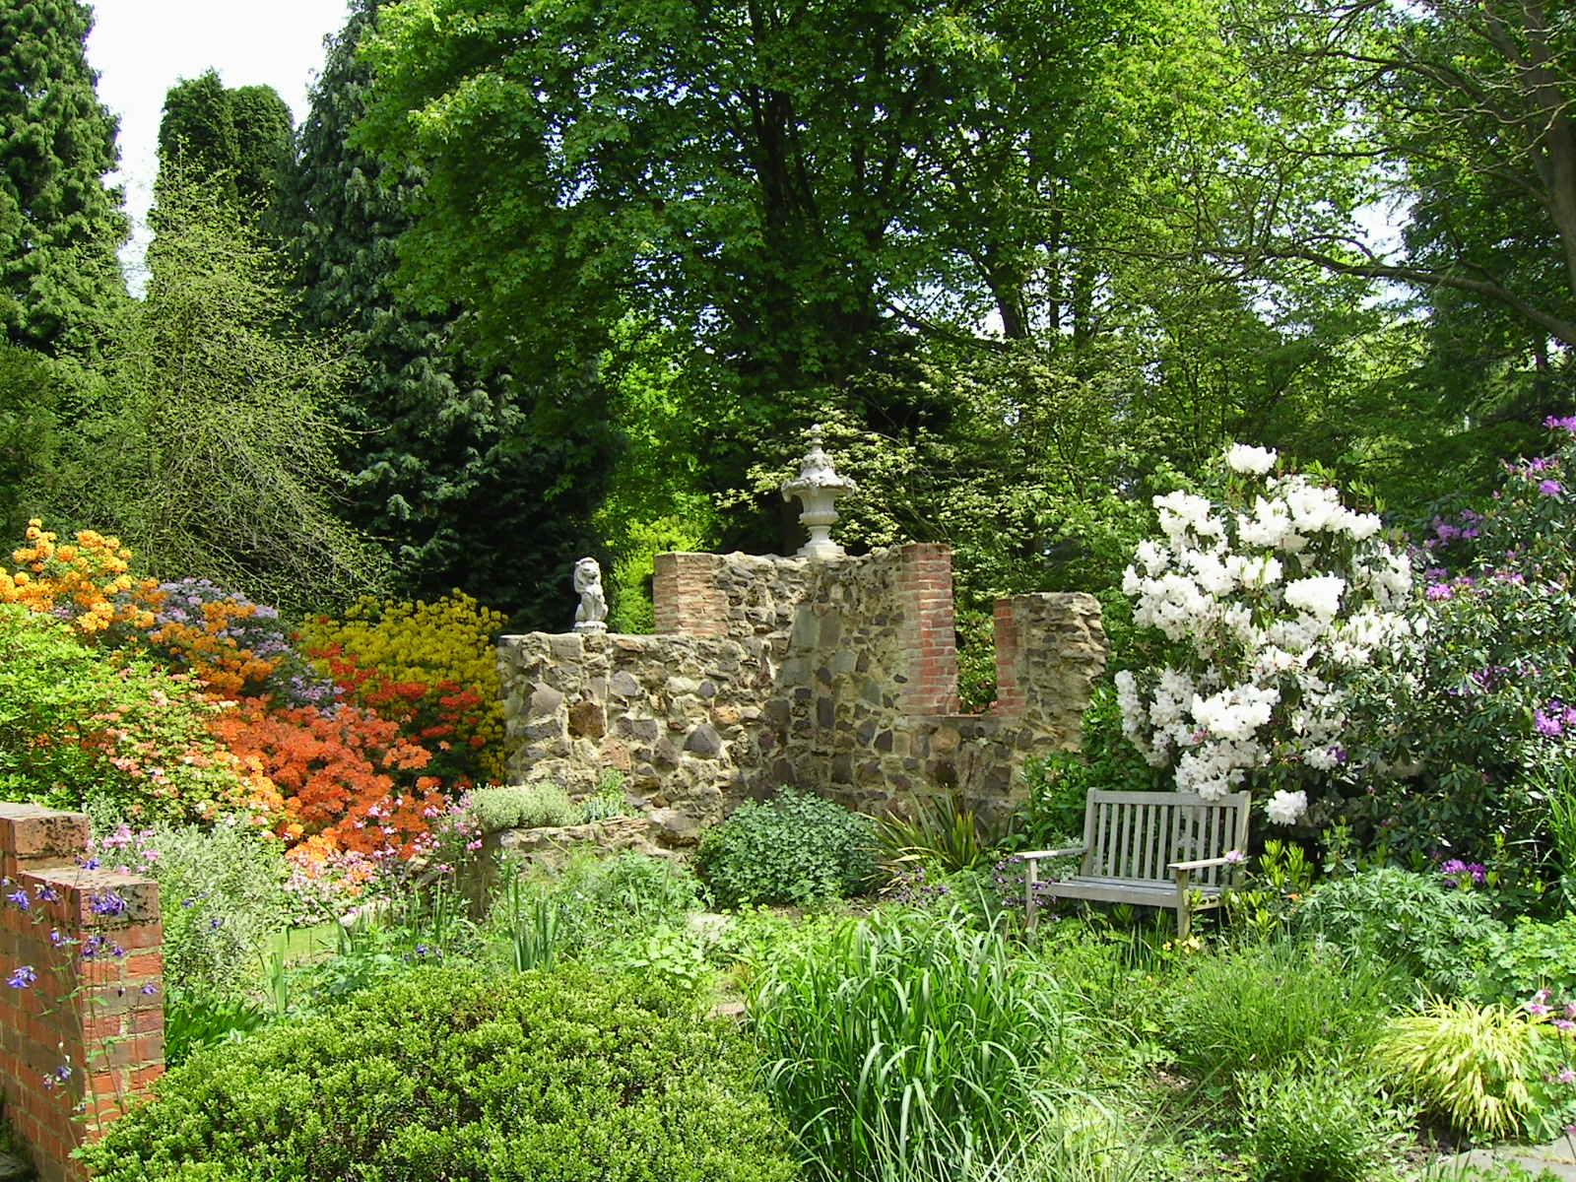

Slide 56
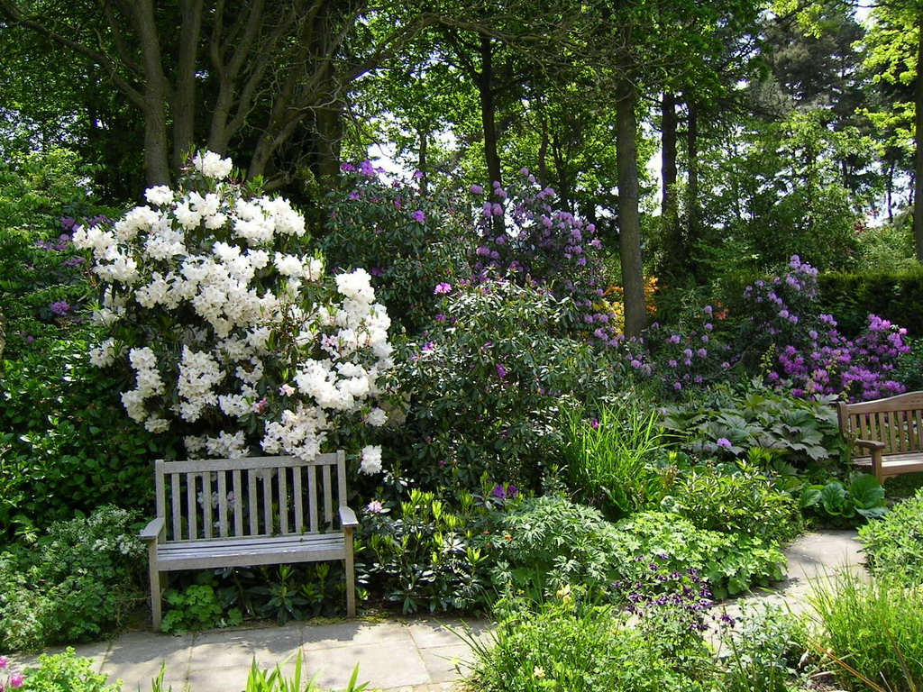

Slide 57
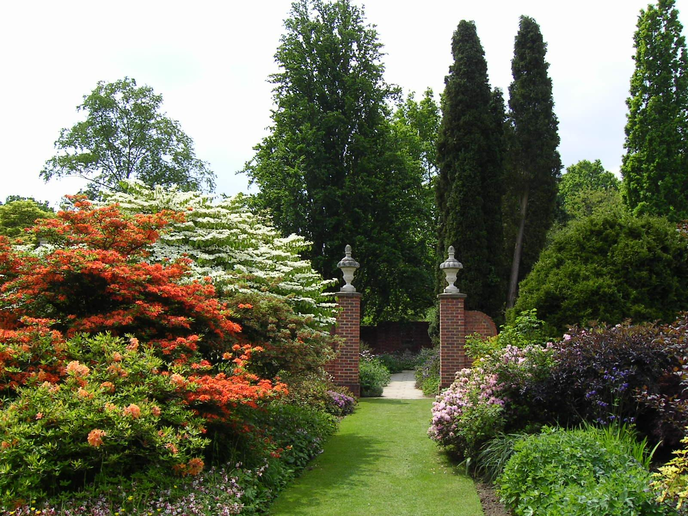

Slide 58


Slide 59


Slide 60


Slide 61


Slide 62


Slide 63


Slide 64


Slide 65


Slide 66


Slide 67


Slide 68


Slide 69


Slide 70


Slide 71


Slide 72


Slide 73


Slide 74


Slide 75


Slide 76


Slide 77


Slide 78


Slide 79


Slide 80


Slide 81


Slide 82


Slide 83


Slide 84


Slide 85


Slide 86
Hole Park
Escondido en el Weald of Kent, entre el bonito pueblo de Rolvenden y la encantadora ciudad de Cranbrook se encuentra Hole Park Gardens, que tiene que ser uno de los mejores jardines de Kent.
Un atractivo fuera establecido, de propiedad privada 60,000 m2 de jardín, Hole Park se refiere a menudo como un tesoro escondido, y hay un montón de tesoros que se encuentran dentro de sus muros y setos.
Hole Park ha sido propiedad de la familia Barham durante los últimos cuatro generaciones y se encuentra en más de 200 hectáreas de magnífico parque clásico.

Slide 87
El colorido de los jardines y el disfrutar de grandes vistas a las colinas, bosques y campos del Kent pintoresco.
Son una mezcla hábil de diseño formal y la plantación más naturalizada, que le da color a lo largo de las estaciones.
La casa, que es el hogar privado de la familia y por lo tanto no está abierto, fue reconstruida en gran parte en 1959 y es ahora poco más de un cuarto de su tamaño anterior.
Se asemeja a la casa como lo que solía ser antes en el Estilo isabelino que fue construida en 1830.

Slide 88


Slide 89


Slide 90


Slide 91


Slide 92


Slide 93


Slide 94


Slide 95


Slide 96



Slide 97


Slide 98


Slide 99


Slide 100
Ightham Mote Gardens
Ightham Mote es un foso medieval en una mansión cerca de la aldea de Ightham , cerca de Sevenoaks en Kent.
Fue legada a la National Trust en 1985 por un hombre de negocios estadounidense, Charles Henry Robinson, quien lo había comprado en 1953.
La casa es ahora un grado I edificio mencionado , y parte de ella es un monumento antiguo programado.

Slide 101


Slide 102


Slide 103


Slide 104


